Slide 1
Решающие деревья
Decision Trees

Slide 2
План
Решающие деревья. Идея
Обучение решающих деревьев
Критерии информативности
Критерии останова и стрижка деревьев
Решающие деревья и категориальные признаки
Решающие деревья в scikit-learn

Slide 3
План
Решающие деревья. Идея
Обучение решающих деревьев
Критерии информативности
Критерии останова и стрижка деревьев
Решающие деревья и категориальные признаки
Решающие деревья в scikit-learn
Notes:
Решающие деревья — это семейство алгоритмов, которое очень сильно отличается от линейных моделей̆, но в то же время играет важную роль в машинном обучении.

Slide 4
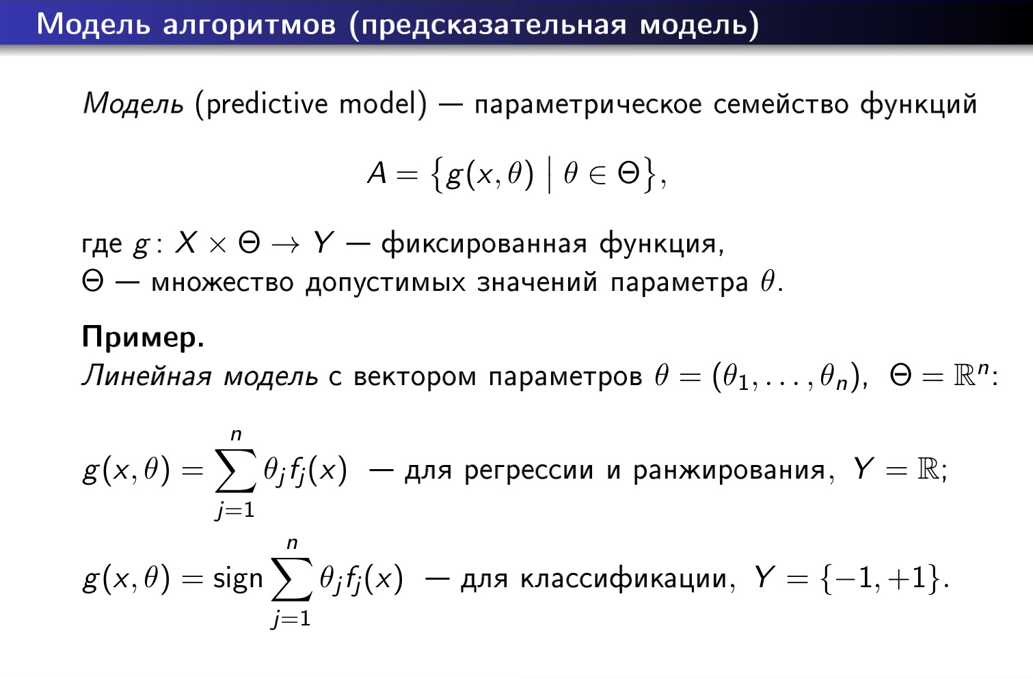
Machine Learning – ML Формальная постановка задачи
Notes:
До этого момента рассматривались линейные модели. К особенностям линейных моделей относится следующее:
- Линейные модели быстро учатся. В случае со среднеквадратичной ошибкой для вектора весов даже есть аналитическое решение. Также легко применять для линейных моделей градиентный̆ спуск.
- При этом линейные модели могут восстанавливать только простые зависимости из-за ограниченного количества параметров (степеней свободы).
- В то же время линейные модели можно использовать для восстановления нелинейных зависимостей за счет перехода к спрямляющему пространству, что является довольно сложной операцией.

Slide 5
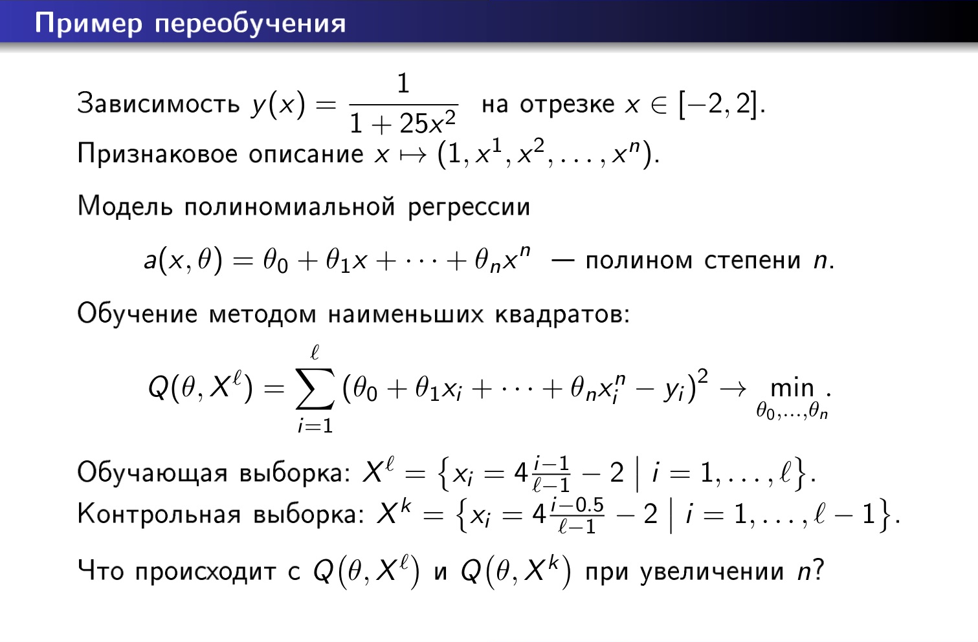
Machine Learning – ML Формальная постановка задачи
Notes:
Отдельно стоит отметить, что линейные модели не отражают особенности процесса принятия решений у людей.
На самом деле, когда человек хочет понять ту или иную вещь, он будет задавать последовательность из простых вопросов, которые в итоге приведут его к какому-нибудь ответу.

Slide 6
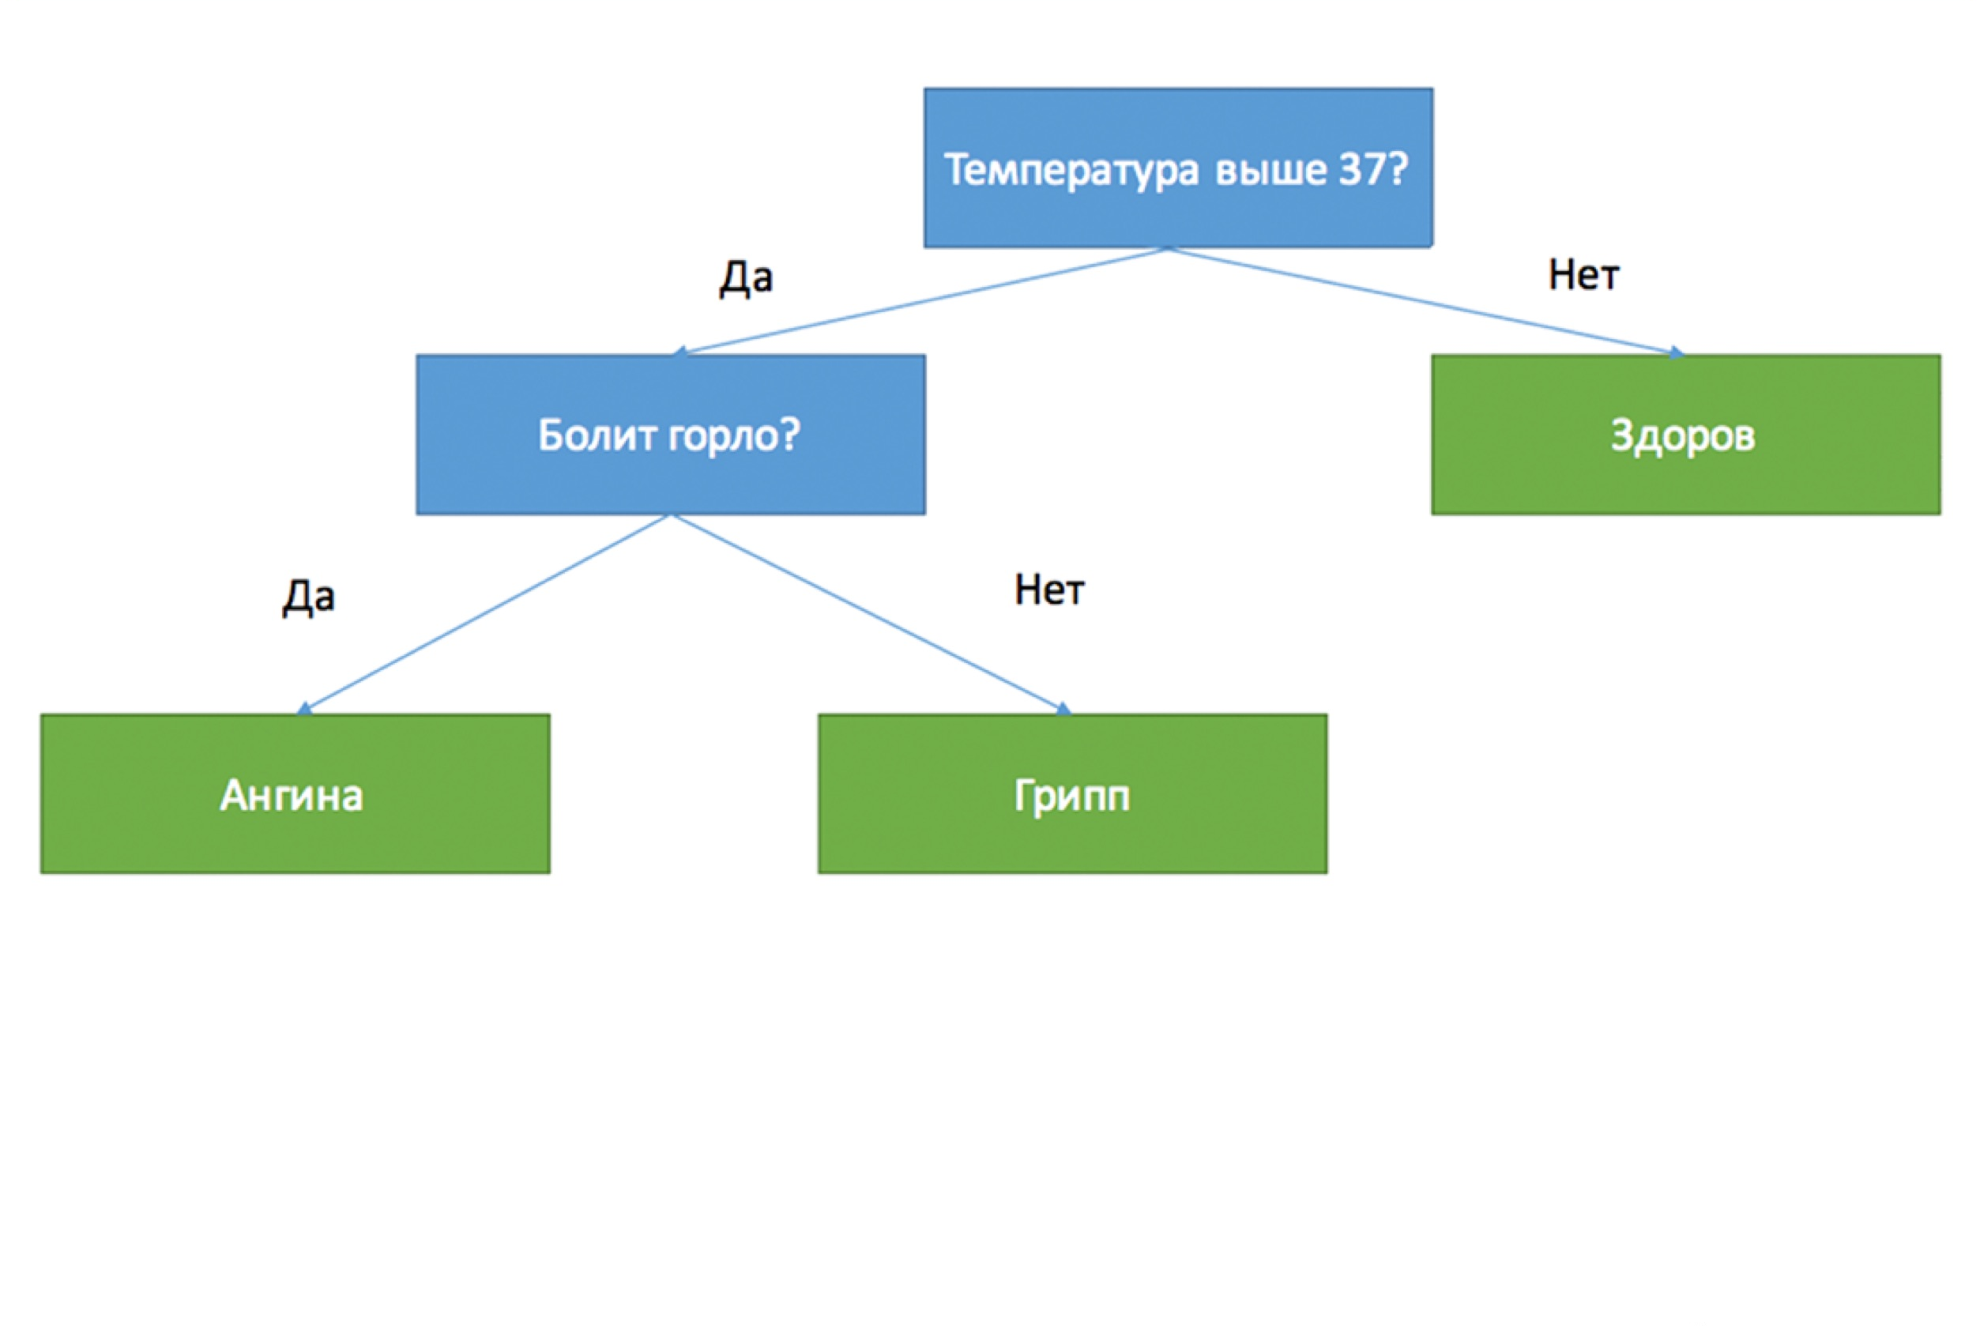
Решающие деревья. Идея Медицинская диагностика
Notes:
Необходимо провести медицинскую диагностику. Врач, который̆ проводит эту диагностику, знает только 2 заболевания — ангина и грипп.
Поэтому сначала он спрашивает, какая температура у пациента.
Если она меньше 37 градусов, он заключает, что пациент здоров, в ином случае — переходит к следующему вопросу, а именно, спрашивает, болит ли у пациента горло.
Если оно болит, врач ставит диагноз ангина, в ином случае — грипп.

Slide 7
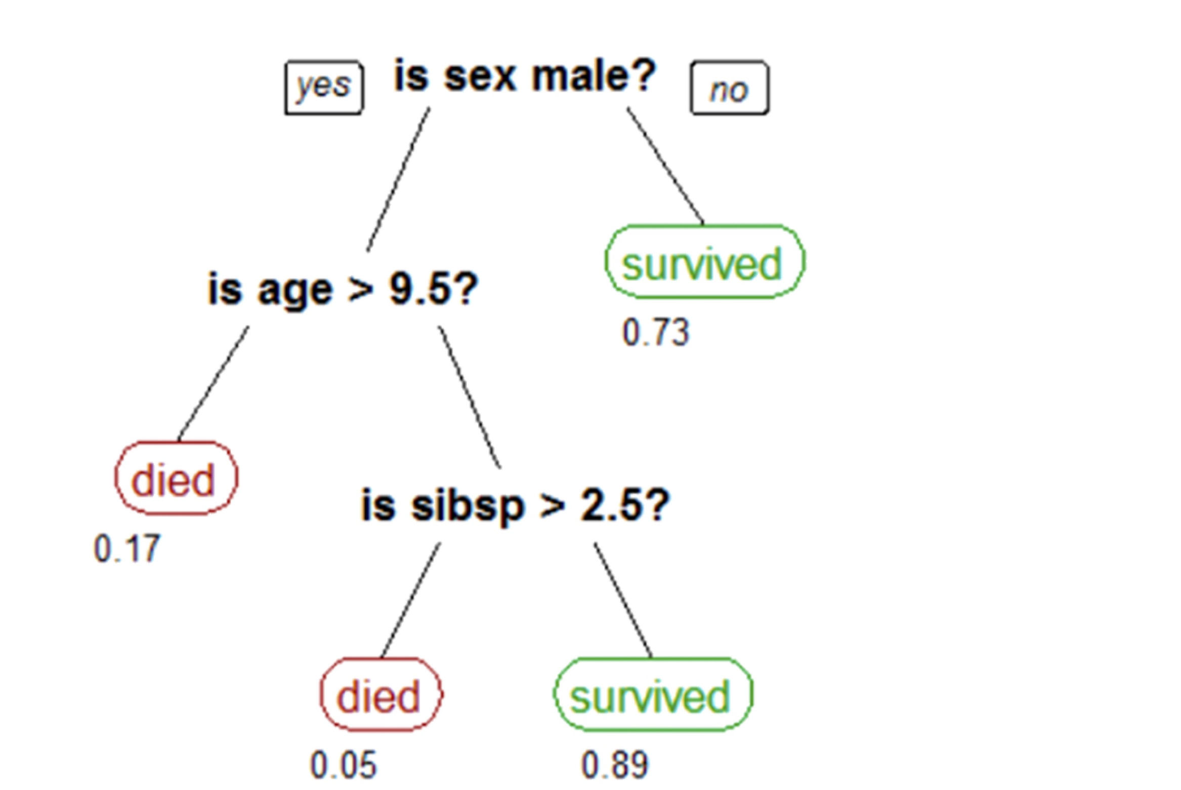
Решающие деревья. Идея Пассажиры Титаника
Notes:
Другой пример — для известной задачи определения того, выживет или не выживет тот или иной пассажир Титаника.
Задача очень неплохо решается следующим решающим деревом:
В первую очередь спрашивается пол пассажира.
Если это женщина, то решающее дерево сразу заявляет, что она выживает, и этот ответ верен в 73% случаев, и так далее.

Slide 8

Решающие деревья. Идея Структура
Notes:
Итак, были рассмотрены два примера решающих деревьев, которые представляли собой бинарные деревья, в каждой внутренней вершине записано условие, а в каждом листе дерева — прогноз.
Строго говоря, не обязательно решающее дерево должно быть бинарным, но как правило используются именно бинарные.

Slide 9
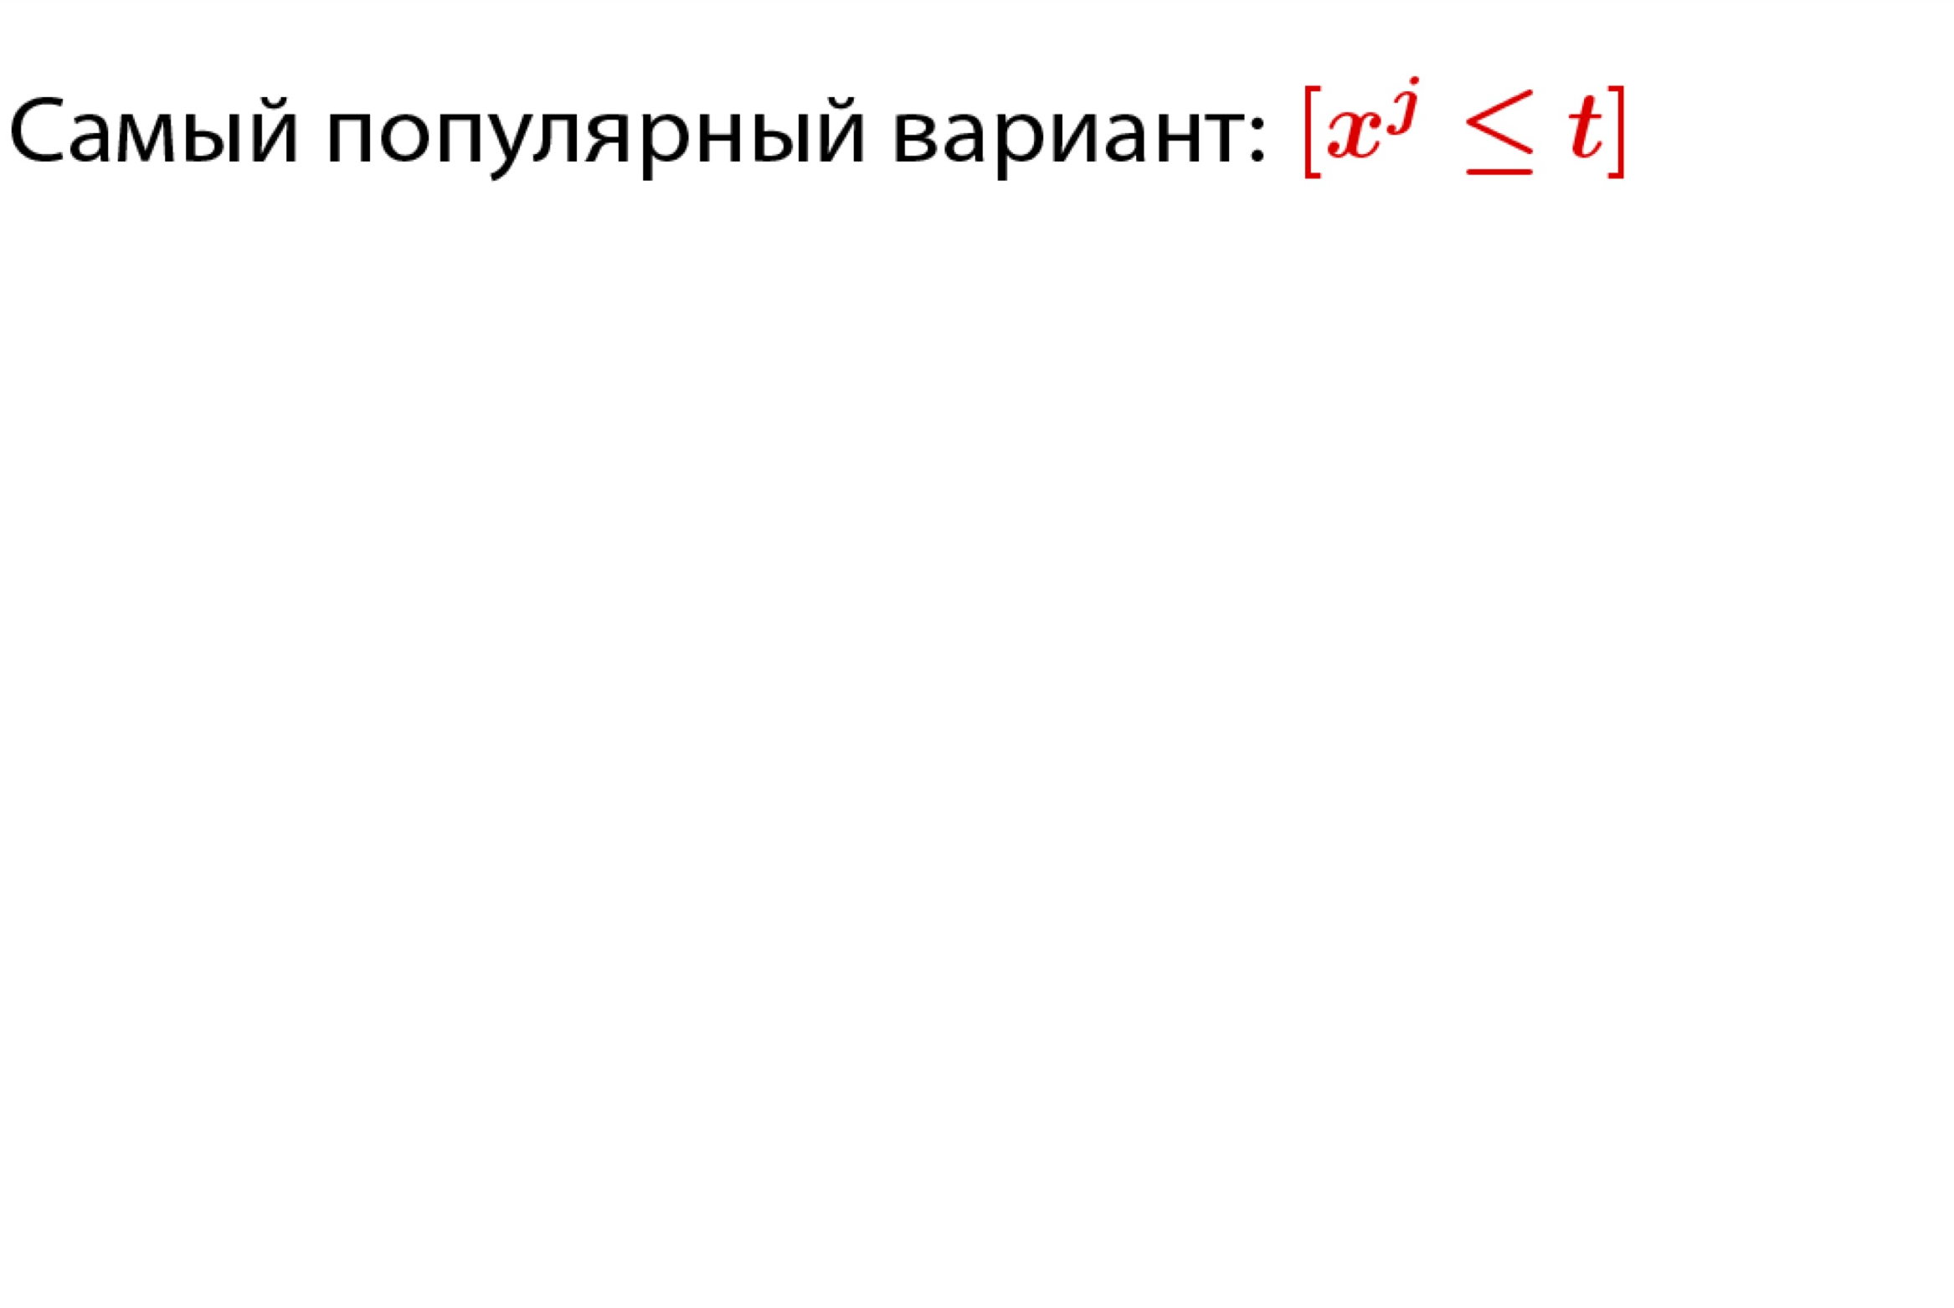
Решающие деревья. Идея Условия
Notes:
Условия во внутренних вершинах выбираются крайне простыми.
Наиболее частый вариант — проверить, лежит ли значение некоторого признака x_j левее, чем заданный̆ порог t: [x_j ≤ t].
Это очень простое условие, которое зависит всего от одного признака, но его достаточно, чтобы решать многие сложные задачи.

Slide 10

Решающие деревья. Идея Прогноз в листе
Notes:
Прогноз в листе является вещественным числом, если решается задача регрессии.
Если же решается задача классификации, то в качестве прогноза выступает или класс, или распределение вероятностей̆ классов.

Slide 11
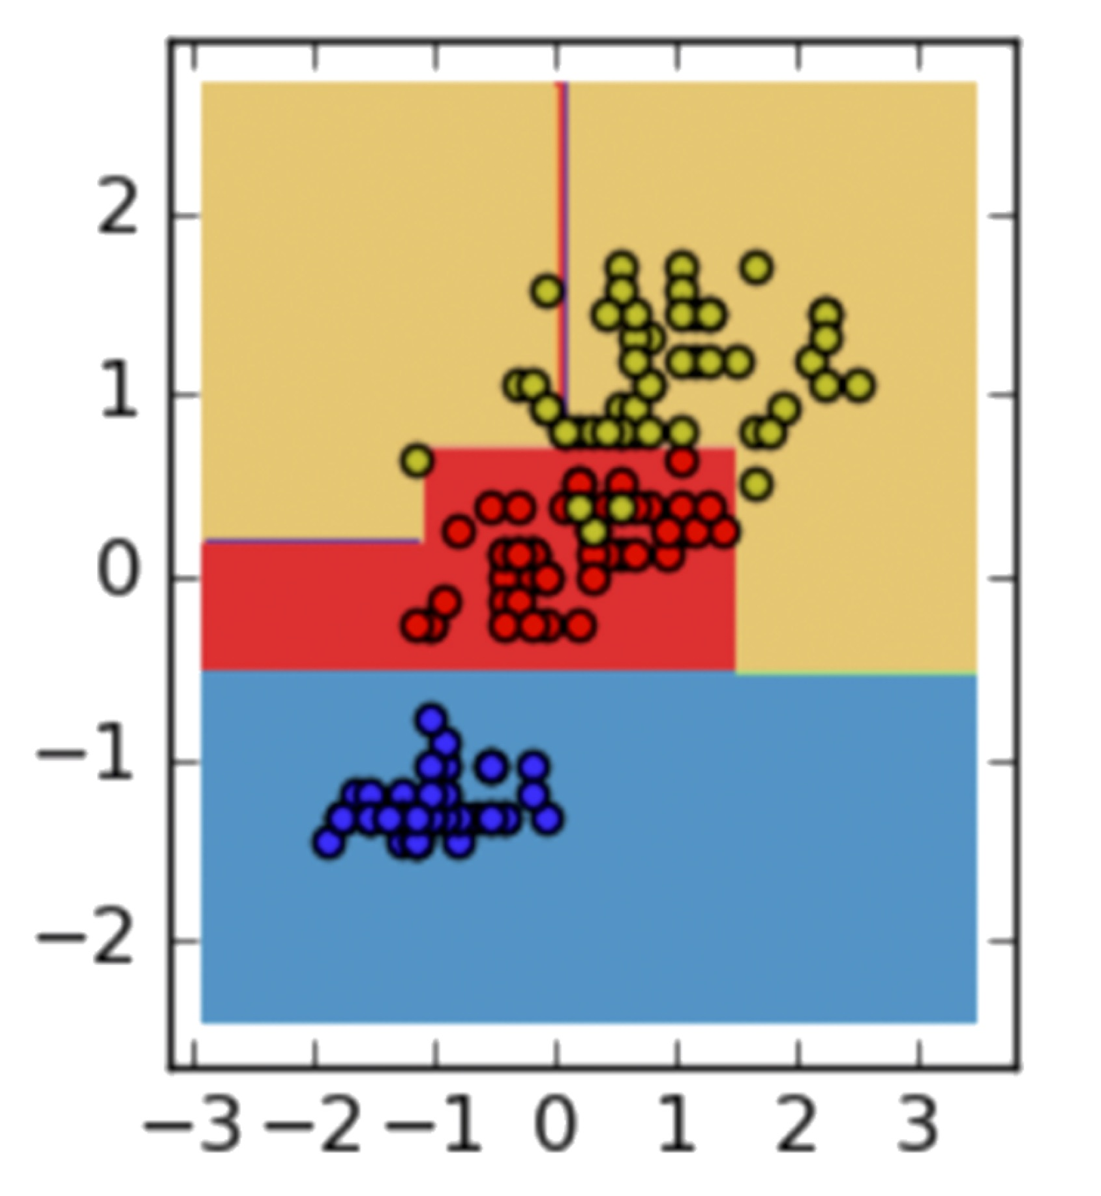
Решающие деревья. Идея Классификация
Notes:
Пусть решается задача классификации с двумя признаками и тремя классами.
Видно, что решающее дерево может очень неплохо отделить каждый̆ класс от всех остальных.
Видно, что разделяющая поверхность каждого класса кусочно-постоянная, и при этом каждая сторона поверхности параллельна оси координат, так как каждое условие сравнивает значение равно одного признака с порогом.

Slide 12
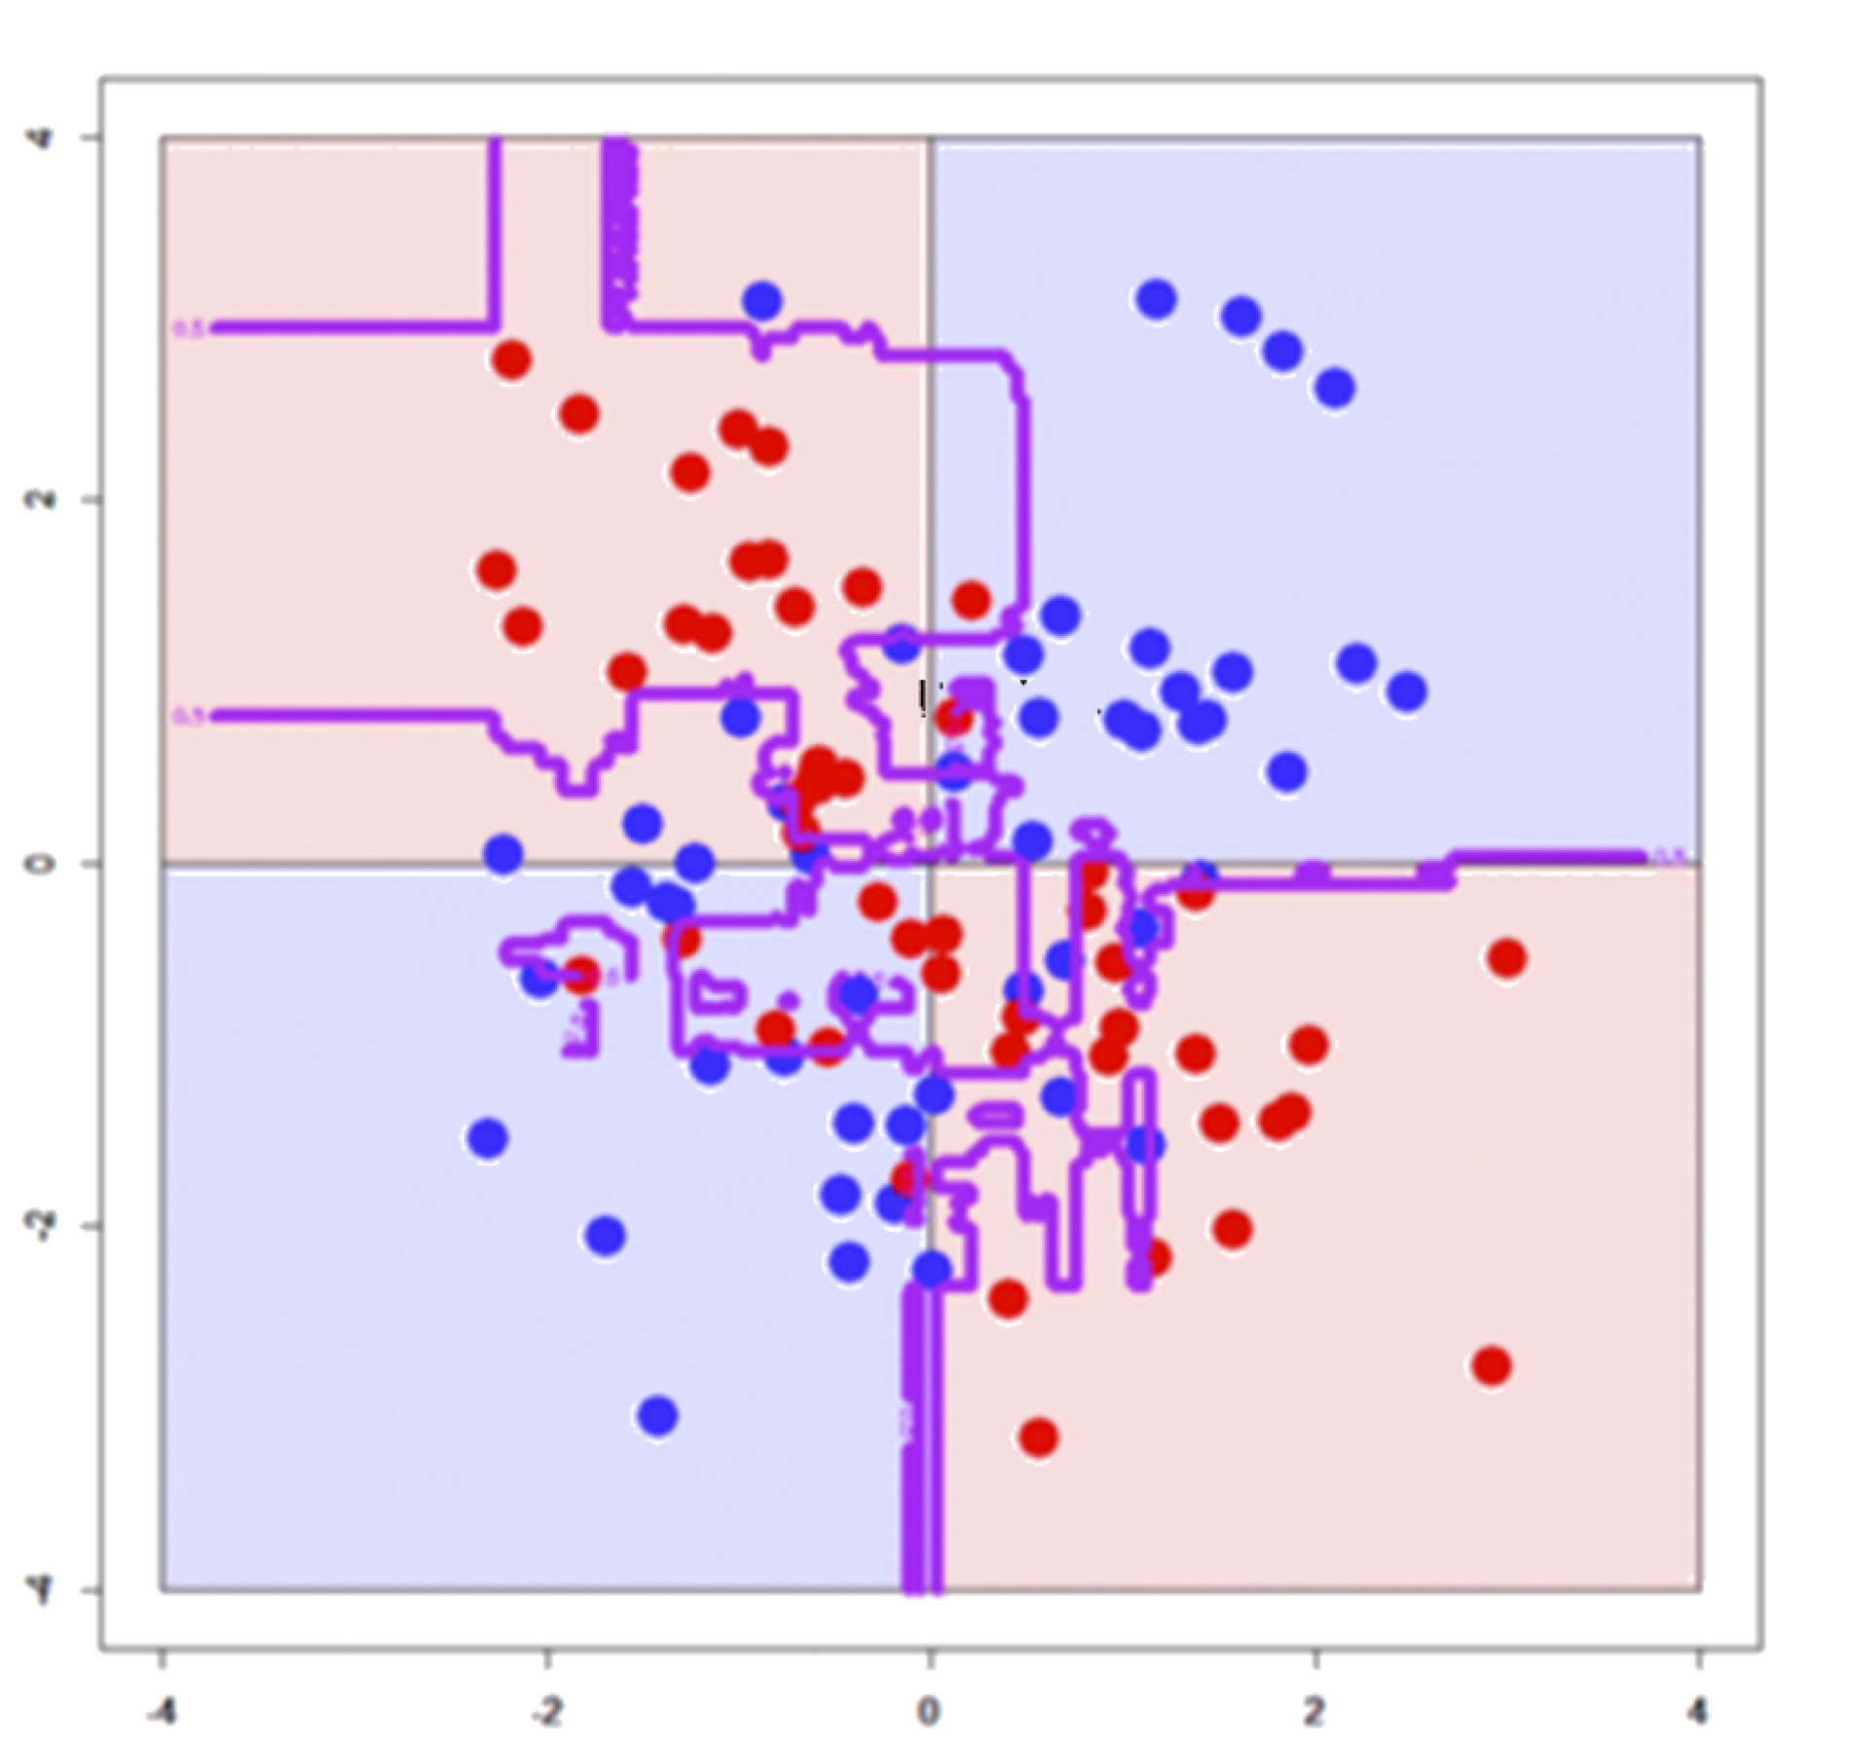
Решающие деревья. Идея Классификация. Переобучение
Notes:
В то же время решающее дерево вполне может переобучиться: его можно сделать настолько глубоким, что каждый̆ лист решающего дерева будет соответствовать ровно одному объекту обучающей̆ выборки.
В этом случае, если записать в каждом листе ответ соответствующего объекта, на обучающей̆ выборке получается нулевая ошибка.
Дерево получается явно переобученным.
Вот пример такого дерева: …
Это дерево идеально отделило синий̆ от красного класса, но разделяющая поверхность получилась безумно сложной̆ — видно, что этот алгоритм переобучился и от него не будет никакой̆ пользы на тестовой̆ выборке.

Slide 13
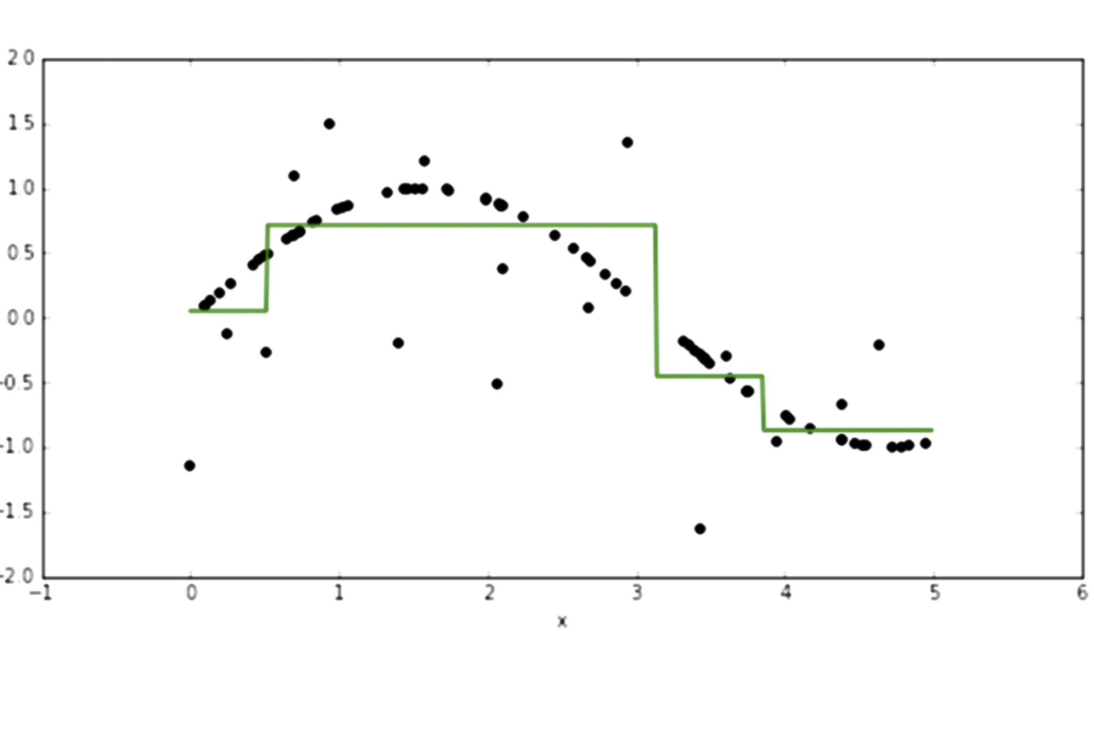
Решающие деревья. Идея Регрессия
Notes:
Пусть решается задача регрессии с одним признаком, по которому нужно восстановить значение целевой переменной.
Не очень глубокое дерево восстанавливает зависимость примерно так:
Восстановленная зависимость будет кусочно-постоянной, но в целом будет иметь неплохое качество.

Slide 14
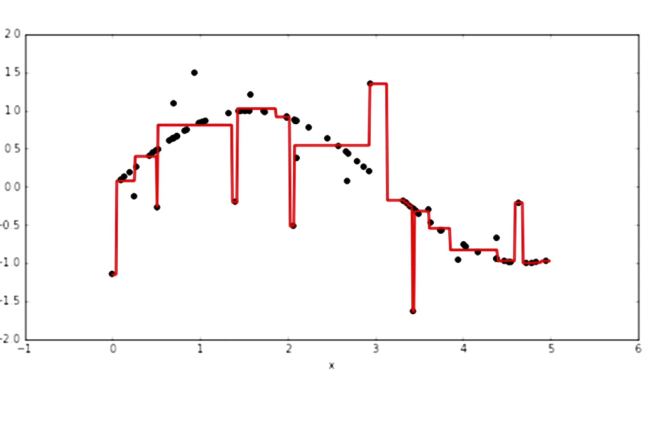
Решающие деревья. Идея Регрессия. Переобучение
Notes:
При увеличении глубины дерева получившаяся функция будет иметь следующий̆ вид: …
Видно, что дерево подогналось под выбросы и его качество уже будет не таким хорошим.
Дерево переобучилось из-за того, что его глубина слишком большая.

Slide 15

Решающие деревья. Идея Резюме
Notes:
Итак, мы с вами узнали, что такое решающее дерево, и поговорили о том, что оно последовательно проверяет простые условия и приходит в тот или иной лист, где записан прогноз.
Деревья интерпретируемы, но при этом позволяют восстанавливать очень сложные зависимости.
Из-за этого они довольно легко переобучаются под обучающую выборку.
Далее мы продолжим разговор о решающих деревьях и обсудим, как именно можно их обучать.

Slide 16
План
Решающие деревья. Идея
Обучение решающих деревьев
Критерии информативности
Критерии останова и стрижка деревьев
Решающие деревья и категориальные признаки
Решающие деревья в scikit-learn
Notes:
В данном разделе будет рассмотрен вопрос, как строить решающие деревья и как обучать их по конкретной̆ выборке.

Slide 17
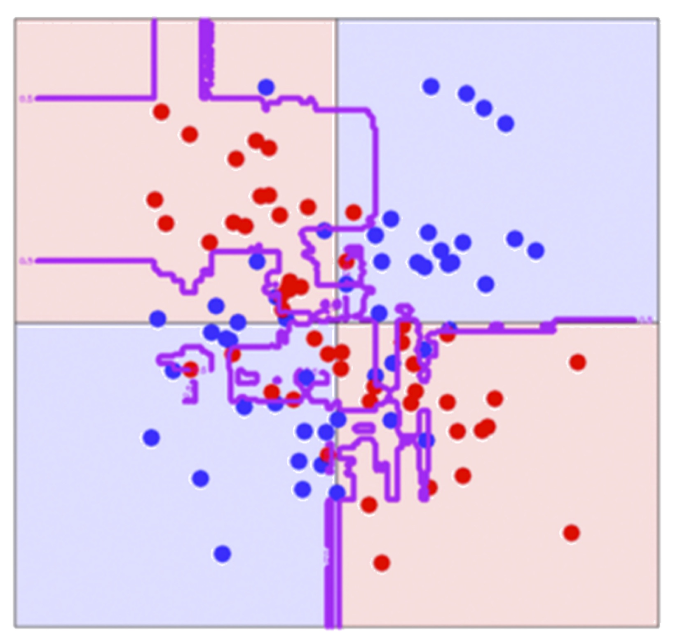
Обучение решающих деревьев Переобучение деревьев
Notes:
Ранее было показано, что решающие деревья очень легко переобучаются.
В том числе можно построить дерево, у которого каждый лист будет соответствовать одному объекту обучающей выборки.
Это дерево строит очень-очень сложную разделяющую поверхность и, очевидно, переобучено.

Slide 18

Обучение решающих деревьев Переобучение деревьев
Notes:
Поскольку всегда можно построить такое дерево, которое не ошибается на обучающей выборке и будет переобученным, имеет смысл искать минимальное (например, с минимальным числом листьев) дерево из имеющих нулевую ошибку.
Но, к сожалению, задача отыскания такого дерева – NP-полная, то есть ее невозможно решить за разумное время.

Slide 19
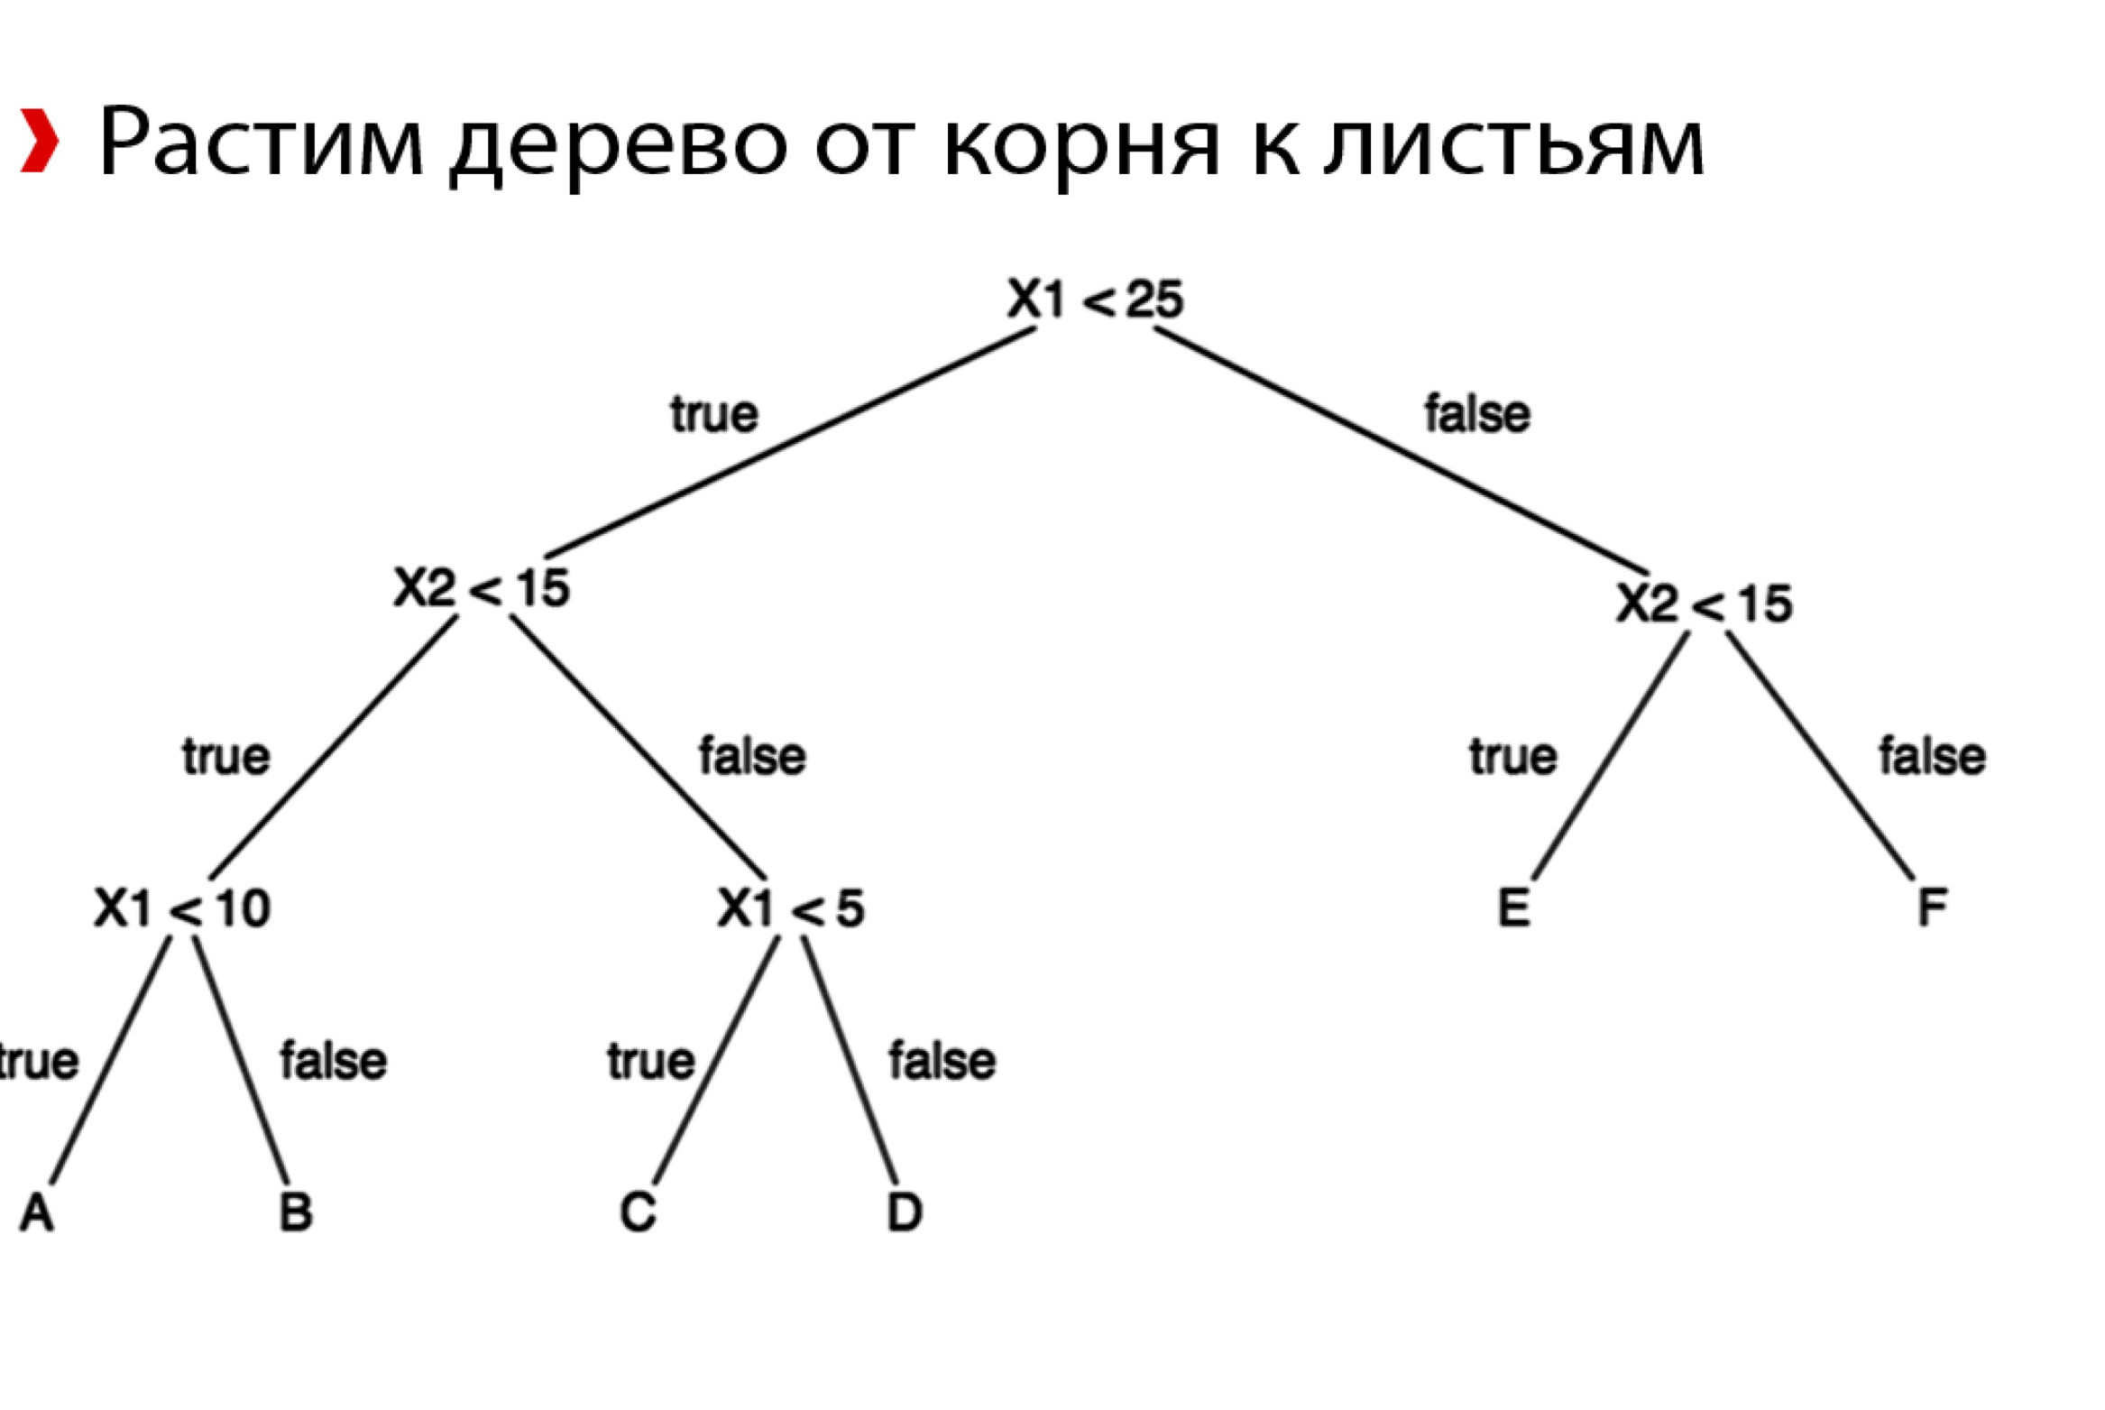
Обучение решающих деревьев Жадное построение
Notes:
В машинном обучении применяется жадный способ построения решающего дерева от корня к листьям.
Сначала выбирается корень, который разбивает выборку на две.
Затем разбивается каждый из потомков этого корня и так далее.
Дерево ветвится до тех пор, пока этого не будет достаточно.

Slide 20

Обучение решающих деревьев Жадное построение
Notes:
Остается уточнить способ разбиения каждого потомка.
Как было сказано ранее, в качестве условия в каждой вершине строящегося дерева будет использоваться простейшее условие: значение одного из признаков будет сравниваться с некоторым порогом.

Slide 21
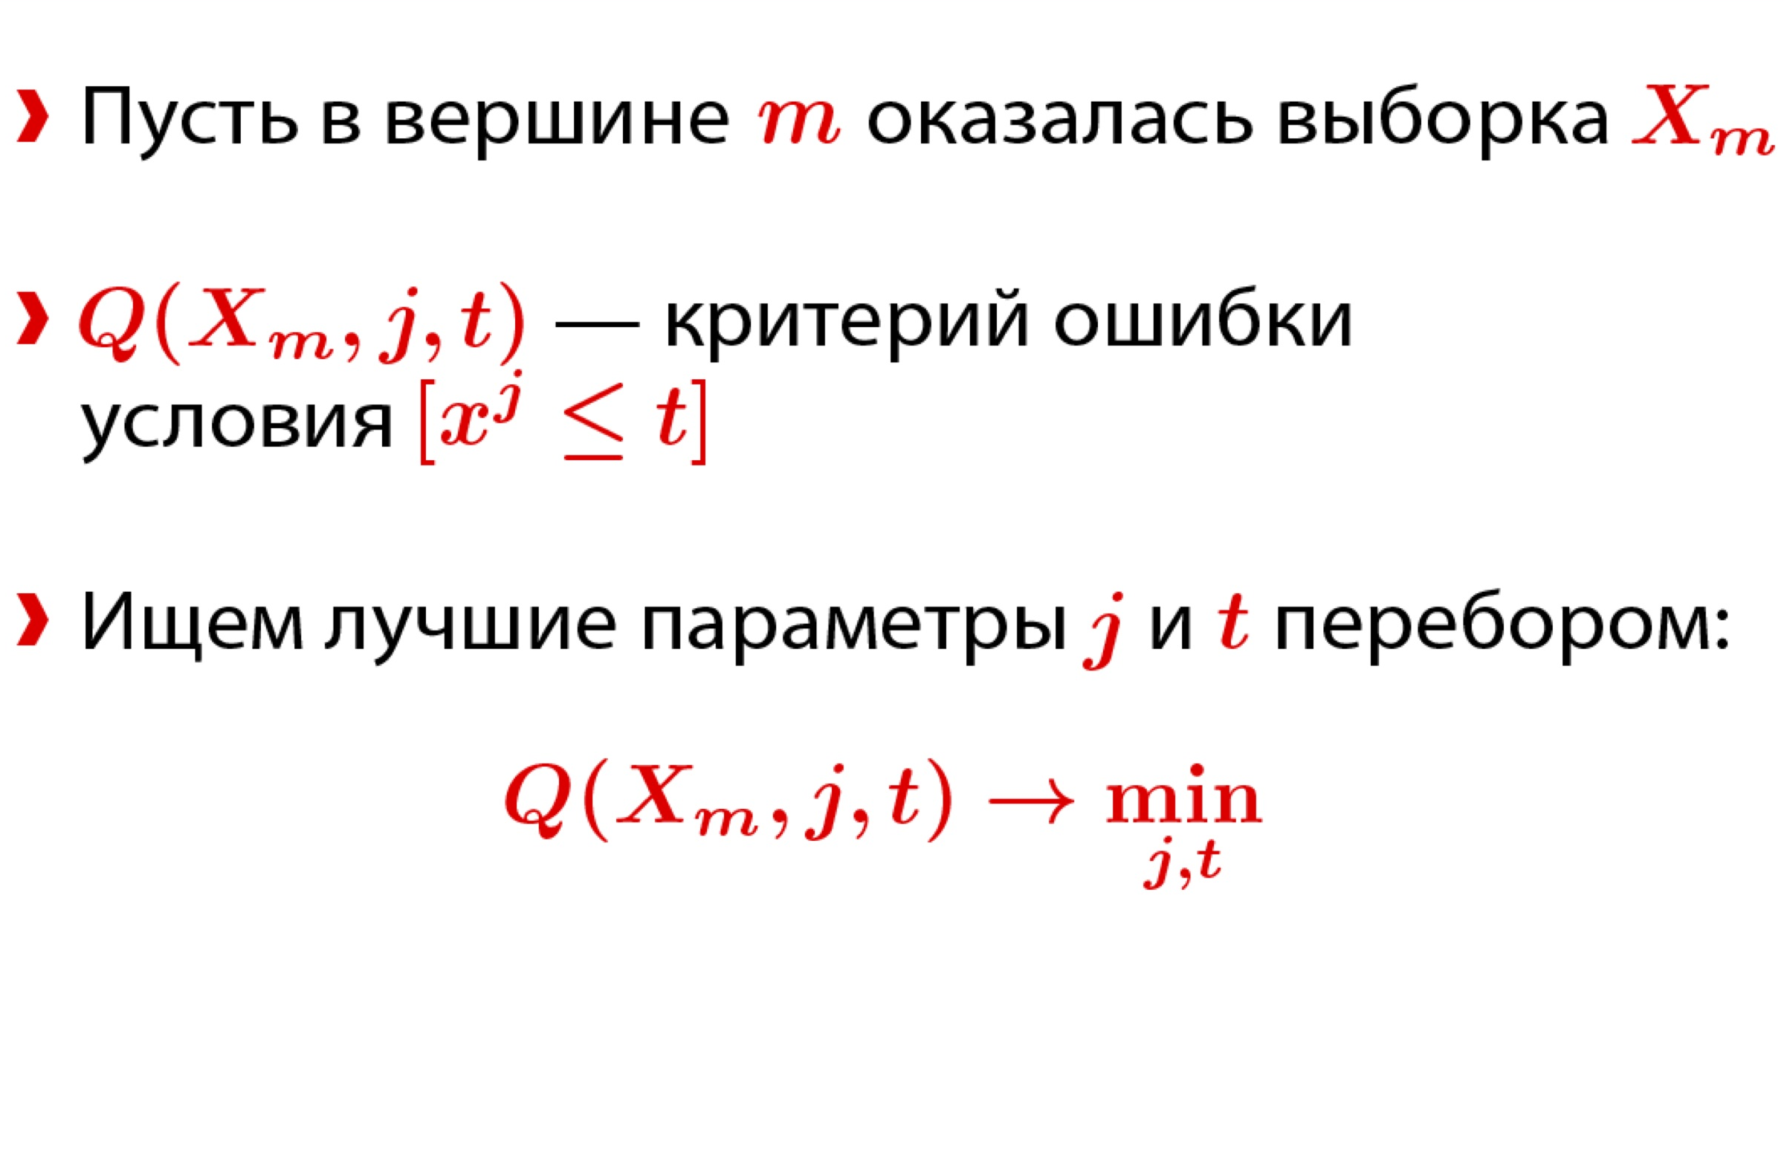
Обучение решающих деревьев Поиск разбиения
Notes:
Пусть в вершину m попало множество X_m объектов из обучающей выборки.
Параметры в условии [x_j ≤ t] будут выбраны так, чтобы минимизировать данный критерий ошибки Q(X_m, j, t), зависящий от этих параметров: …
Параметры j и t можно подбирать перебором.
Действительно, признаков конечное число, а из всех возможных значений порога t можно рассматривать только те, при которых получаются различные разбиения.
Можно показать, что таких значений параметра t столько, сколько различных значений признака x_j на обучающей̆ выборке.

Slide 22
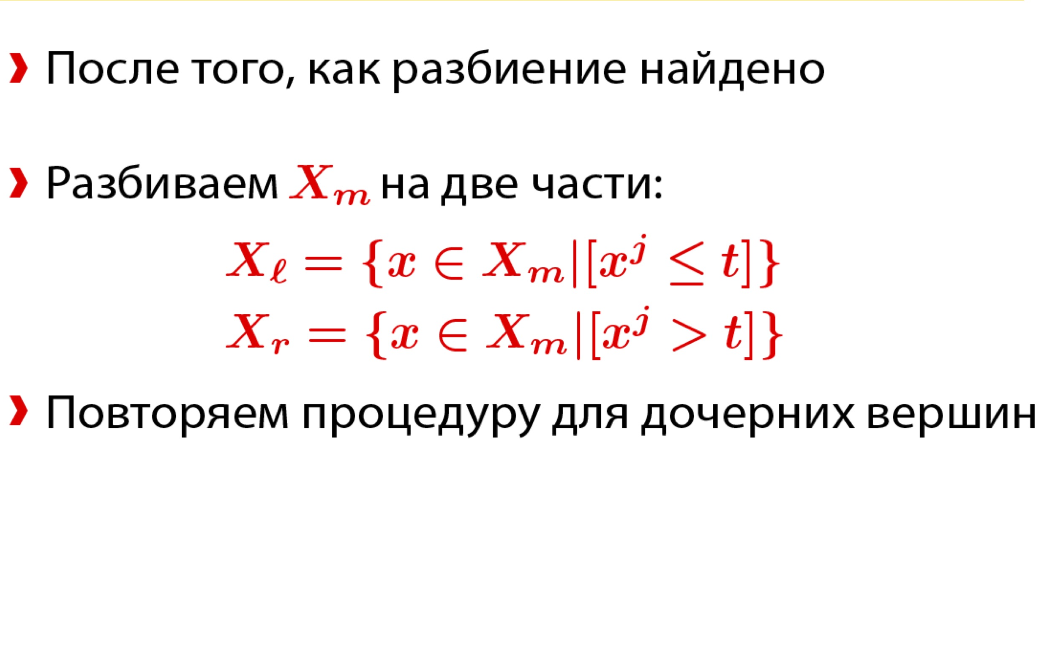
Обучение решающих деревьев Поиск разбиения
Notes:
После того, как параметры были выбраны, множество X_m объектов из обучающей выборки разбивается на два множества
X_l = x ∈ X_m | [x_j ≤t],
X_r = x ∈ X_m | [x_j >t],
каждое из которых соответствует своей дочерней вершине. Предложенную процедуру можно продолжить для каждой из дочерних вершин: в этом случае дерево будет все больше и больше углубляться.

Slide 23
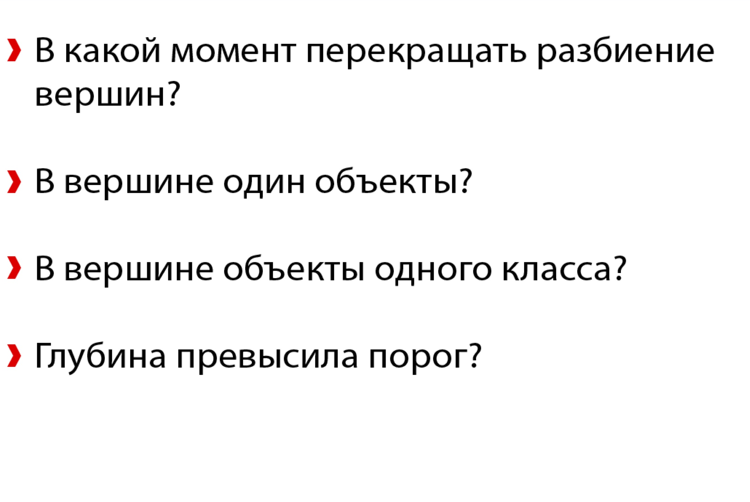
Обучение решающих деревьев Критерий останова
Notes:
Такой процесс рано или поздно должен остановиться, и очередная дочерняя вершина будет объявлена листком, а не разделена пополам.
Этот момент определяется критерием остановки.
Существует много различных вариантов критерия остановки:
• Если в вершину попал только один объект обучающей̆ выборки
• Если все объекты принадлежат одному классу (в задачах классификации), дальше разбивать не имеет смысла.
• Можно также останавливать разбиение, если глубина дерева достигла определенного значения.
Возможные критерии останова будут обсуждаться позднее.

Slide 24
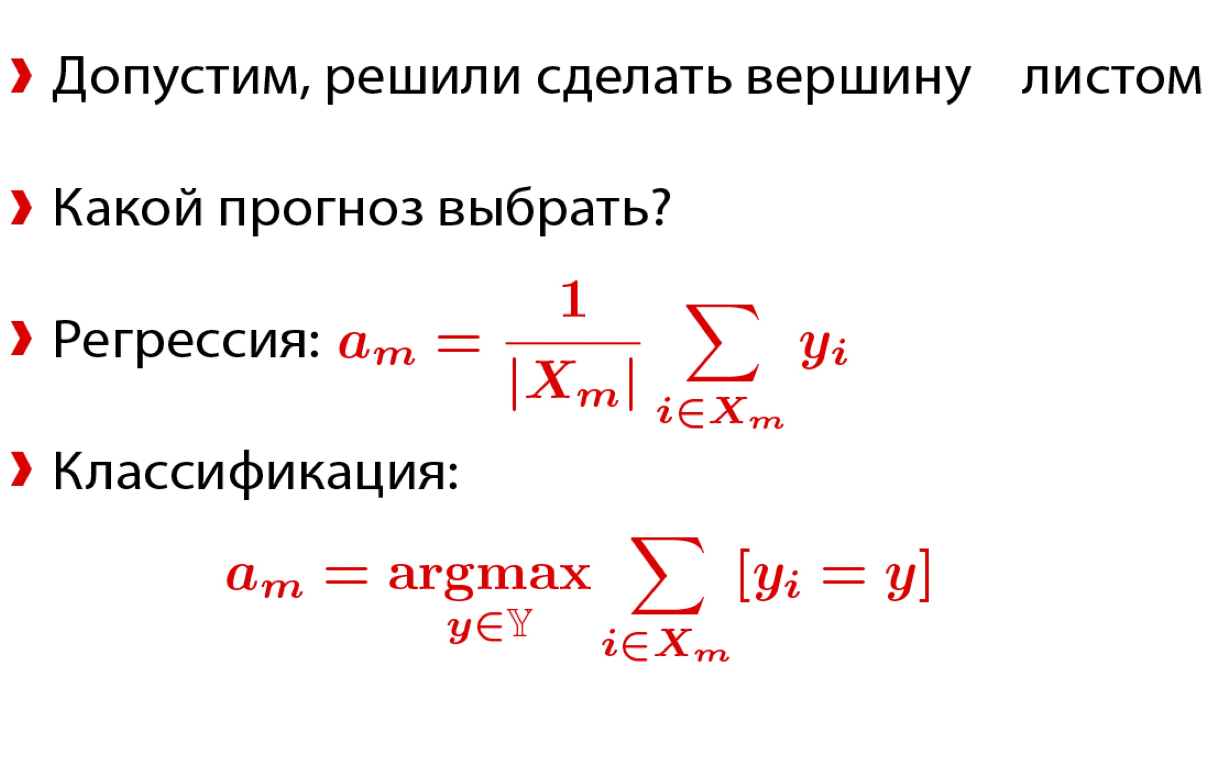
Обучение решающих деревьев Ответ в листе
Notes:
Если какая-то вершина не была поделена, а была объявлена листом, нужно определить прогноз, который будет содержаться в данном листе.
В этот лист попала некоторая подвыборка X_m исходной обучающей выборки и требуется выбрать такой прогноз, который будет оптимален для данной подвыборки.
В задаче регрессии, если функционал — среднеквадратичная ошибка, оптимально давать средний ответ по этой подвыборке: … В задаче классификации оптимально возвращать тот класс, который наиболее популярен среди объектов в X_m: …

Slide 25
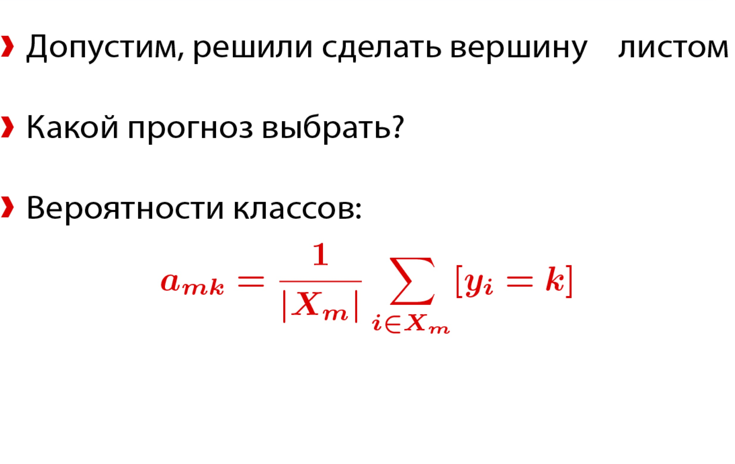
Обучение решающих деревьев Ответ в листе
Notes:
Если требуется указать вероятности классов, их можно указать как долю объектов разных классов в X_m: …

Slide 26

Обучение решающих деревьев Вопросы
Notes:
У нас остались открытыми два вопроса:
как именно разбивать,
как задавать критерии разбиения,
как оценивать ошибку разбиения в данной вершине и
как выбирать критерий останова?

Slide 27

Обучение решающих деревьев Резюме
Notes:
Мы обсудили, что решающие деревья удобно строить жадно – от корня к листьям, при этом конкретное разбиение в каждой вершине выбирается, исходя из некого критерия ошибки, о котором будем говорить позже.
Также нужно задать некоторый критерий останова, который определяет, следует ли данную вершину разбивать дальше или же уже можно сделать ее листом.
Также мы обсудили, как именно выбирать прогнозы в листьях, в задачах классификации и регрессии.
В следующей части мы продолжим разговор и поговорим о том, как задавать критерии ошибки.

Slide 28
План
Решающие деревья. Идея
Обучение решающих деревьев
Критерии информативности
Критерии останова и стрижка деревьев
Решающие деревья и категориальные признаки
Решающие деревья в scikit-learn
Notes:
Здесь речь пойдёт о критериях информативности, с помощью которых можно выбирать оптимальное разбиение при построении решающего дерева.

Slide 29

Критерии информативности Поиск разбиения
Notes:
Как мы с вами договорились, решающее дерево будем строить простое, у которого в каждой вершине записано условие, которое берет значение j-го признака, сравнивает его с порогом t,
и если значение признака меньше порога t, то объект идет в левое поддерево, если больше, то в правое поддерево.
Допустим, у нас есть некоторая вершина с номером m, в которую попала подвыборка обучающей выборки X_m, и мы хотим разбить эту вершину на два поддерева.
Мы уже говорили, что будем делать это с помощью критерия ошибки, который показывает, насколько качественно данное условие, данная пара (признак j и порог t) разбивает объект, попавший в эту выборку, на две подвыборки.
Этот критерий обозначается буквой Q.

Slide 30
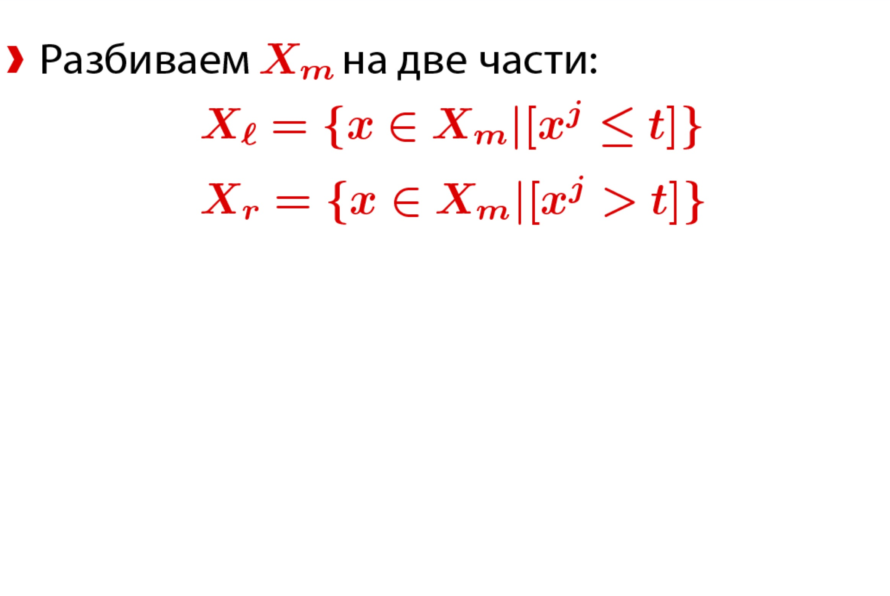
Критерии информативности Поиск разбиения
Notes:
После того, как конкретный критерий выбран, мы разбиваем выборку X_m на две части.
X_l — это те объекты, у которых значения j-го признака меньше или равно порога t, и
X_r — это те объекты, у которого значения j-го признака больше порога t.
Выборка X_l отправляется в левое поддерево, выборка X_r отправляется в правое поддерево.
После этого можно повторить процедуру для левого и правого листа, который мы породили из данной вершины.

Slide 31
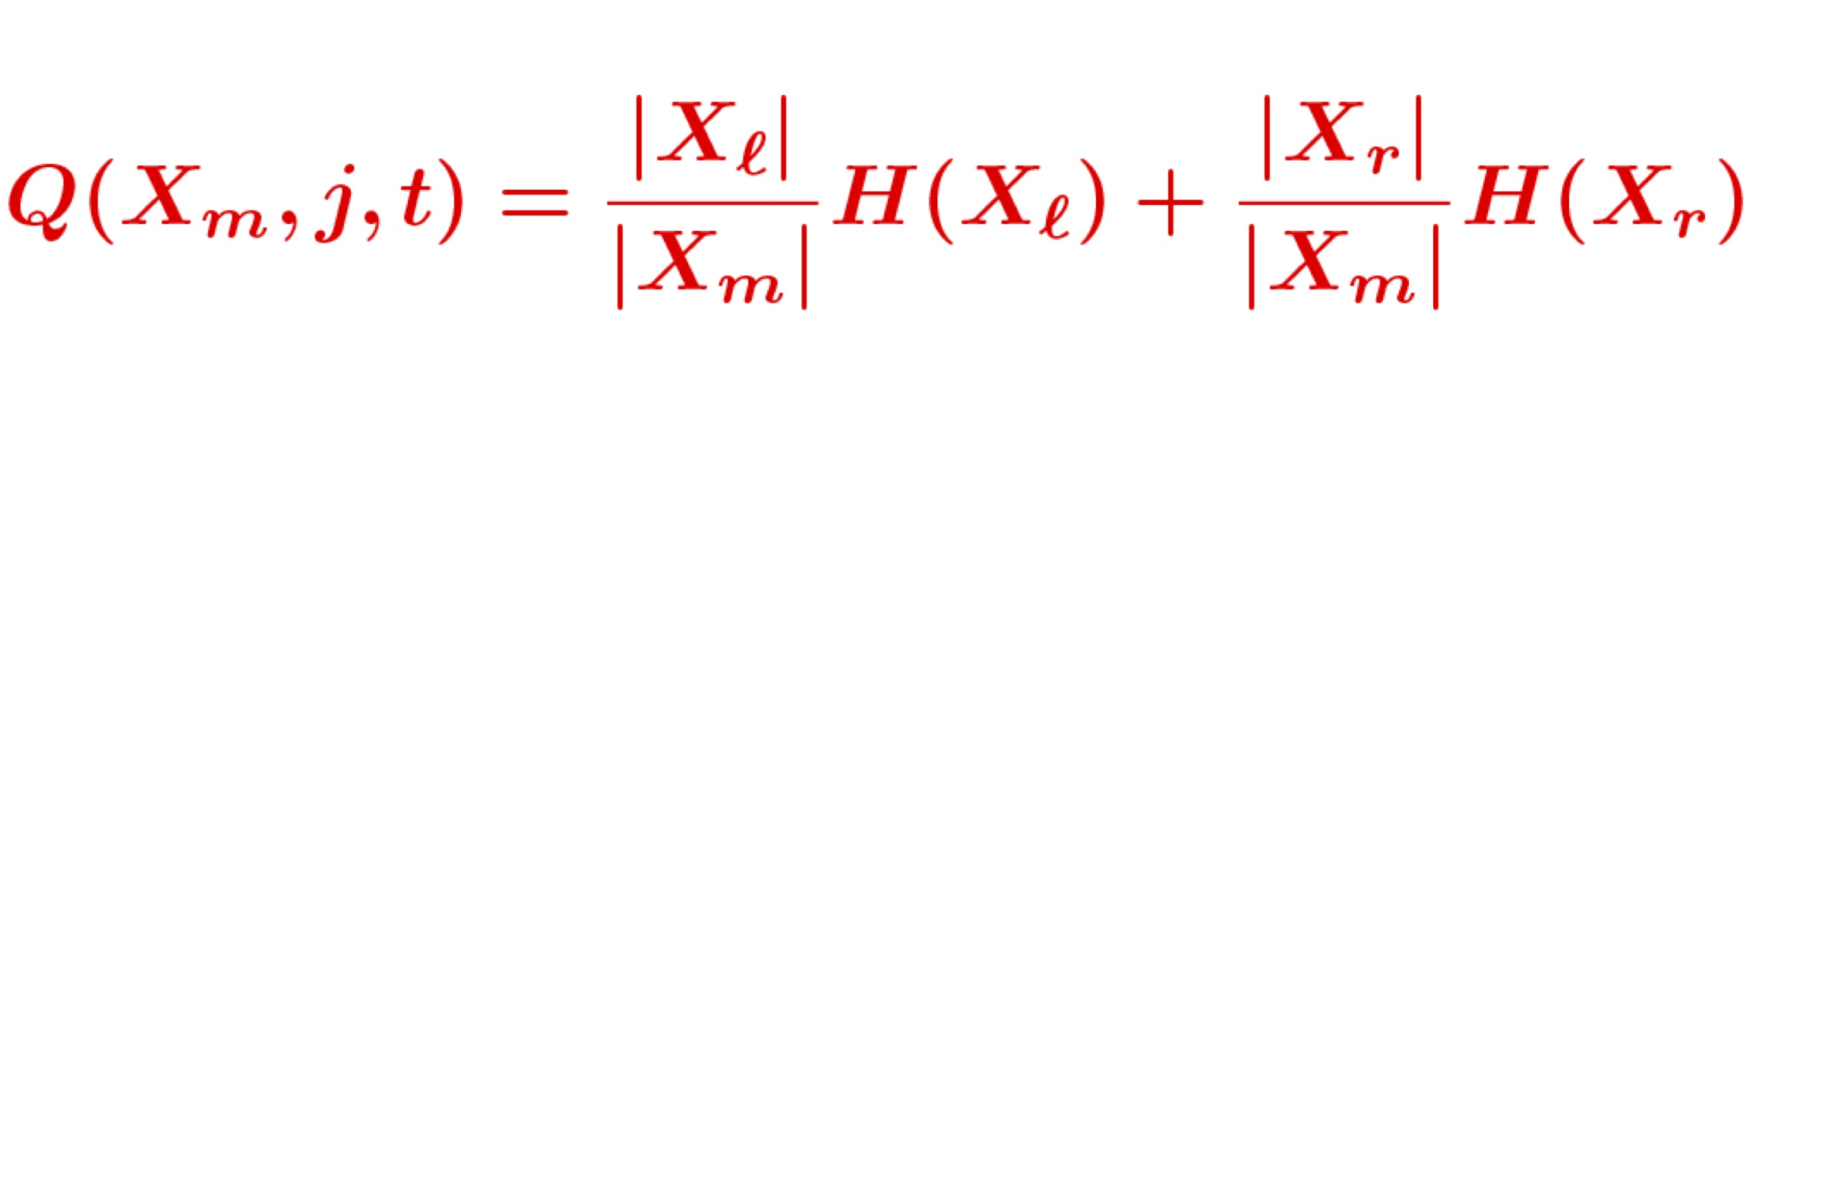
Критерии информативности Критерий ошибки
Notes:
Критерий ошибки записывается следующим образом:
Q(X_m, j, t) = | X_l | H(X_l) + | X_ r | H(X_r)
-------- ---------
|X_m | |X_m |
и состоит из двух слагаемых, каждое из которых соответствует своему листу. Функция H(X) называется критерием информативности: ее значение должно быть тем меньше, чем меньше разброс ответов в X.

Slide 32
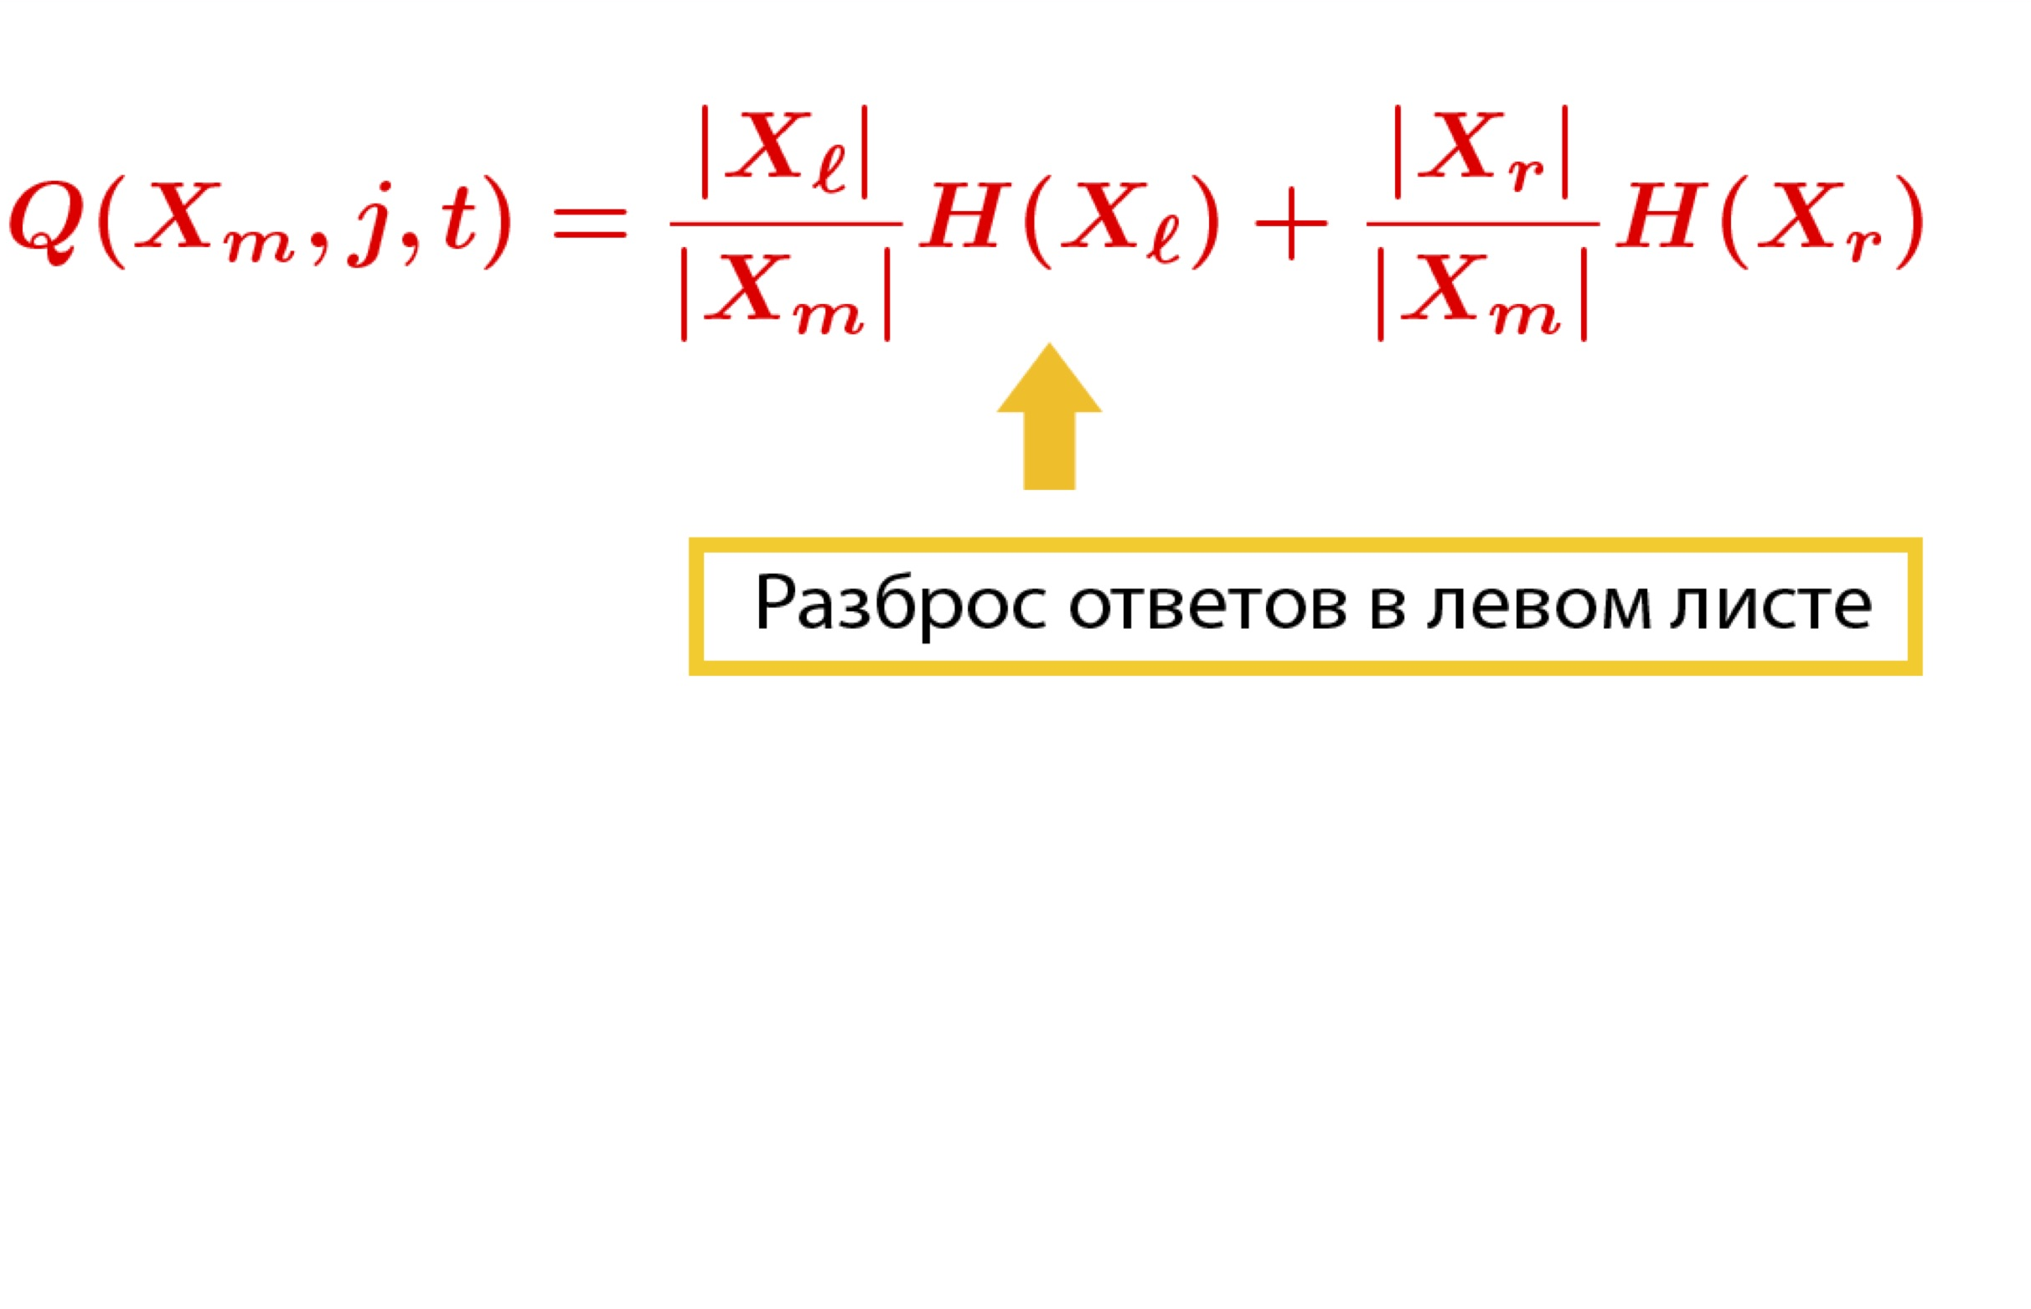
Критерии информативности Критерий ошибки
Notes:
Давайте разберемся, что означают его части.
Он состоит из двух слагаемых.
В первом слагаемом используется функция H, которой на вход передается выборка X_l, то есть та часть объектов, которая пойдет в левое поддерево.
Функция H должна измерять качество этого подмножества, то есть насколько сильный разброс ответов имеет место при попадании выборки X_l в левое поддерево.

Slide 33
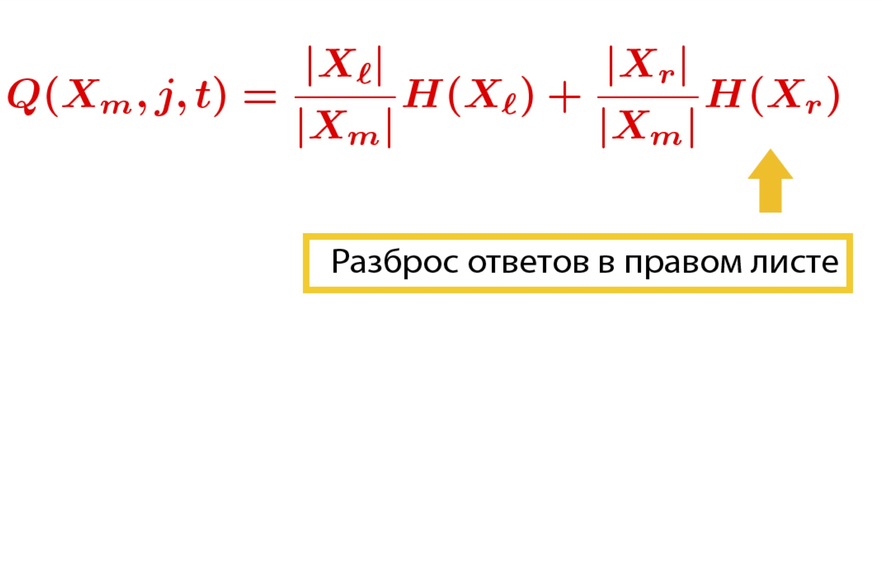
Критерии информативности Критерий ошибки
Notes:
Аналогично второе слагаемое измеряет то же самое для правого поддерева, в нем функцию H передает выборка X_r, и она должна измерить, насколько силен разброс ответов в подмножестве X_r.
значение должно быть тем меньше, чем меньше разброс ответов

Slide 34
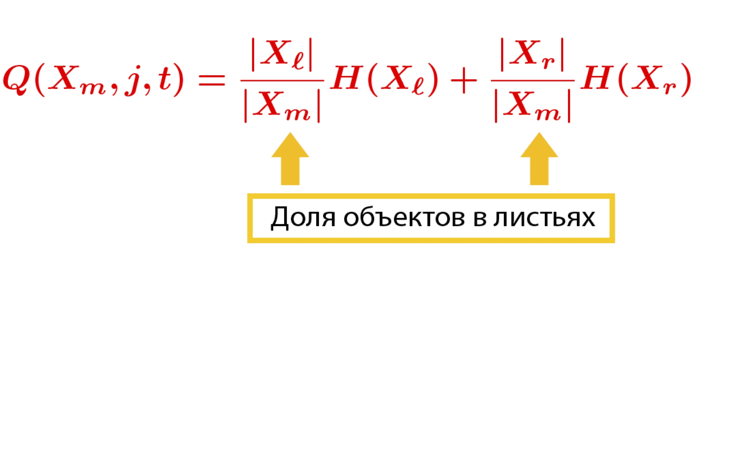
Критерии информативности Критерий ошибки
Notes:
Обратите внимание, что значение функции H на X_l и X_r нормируется, они домножаются на коэффициенты, которые равны доли объектов, которая идет влево, и доли объектов, которая идет вправо.
Зачем это нужно?
Представьте, что у нас в вершине m находится 1000 объектов, и из них 990 идут в левое поддерево, и 10 — в правое поддерево.
При этом 990 объектов, которые идут влево, оказываются одного класса, то есть это очень хорошее поддерево, а 10 объектов, которые идут вправо, относятся ко всем возможным классам. Распределение классов там равномерное, то есть эта подвыборка получается плохой, но при этом в ней всего 10 объектов, и нам не так страшно, что она получилась плохой, при том, что 990 попали в правильную вершину.
Поэтому нам важно домножать значение качества подмножества на размер этого подмножества.

Slide 35
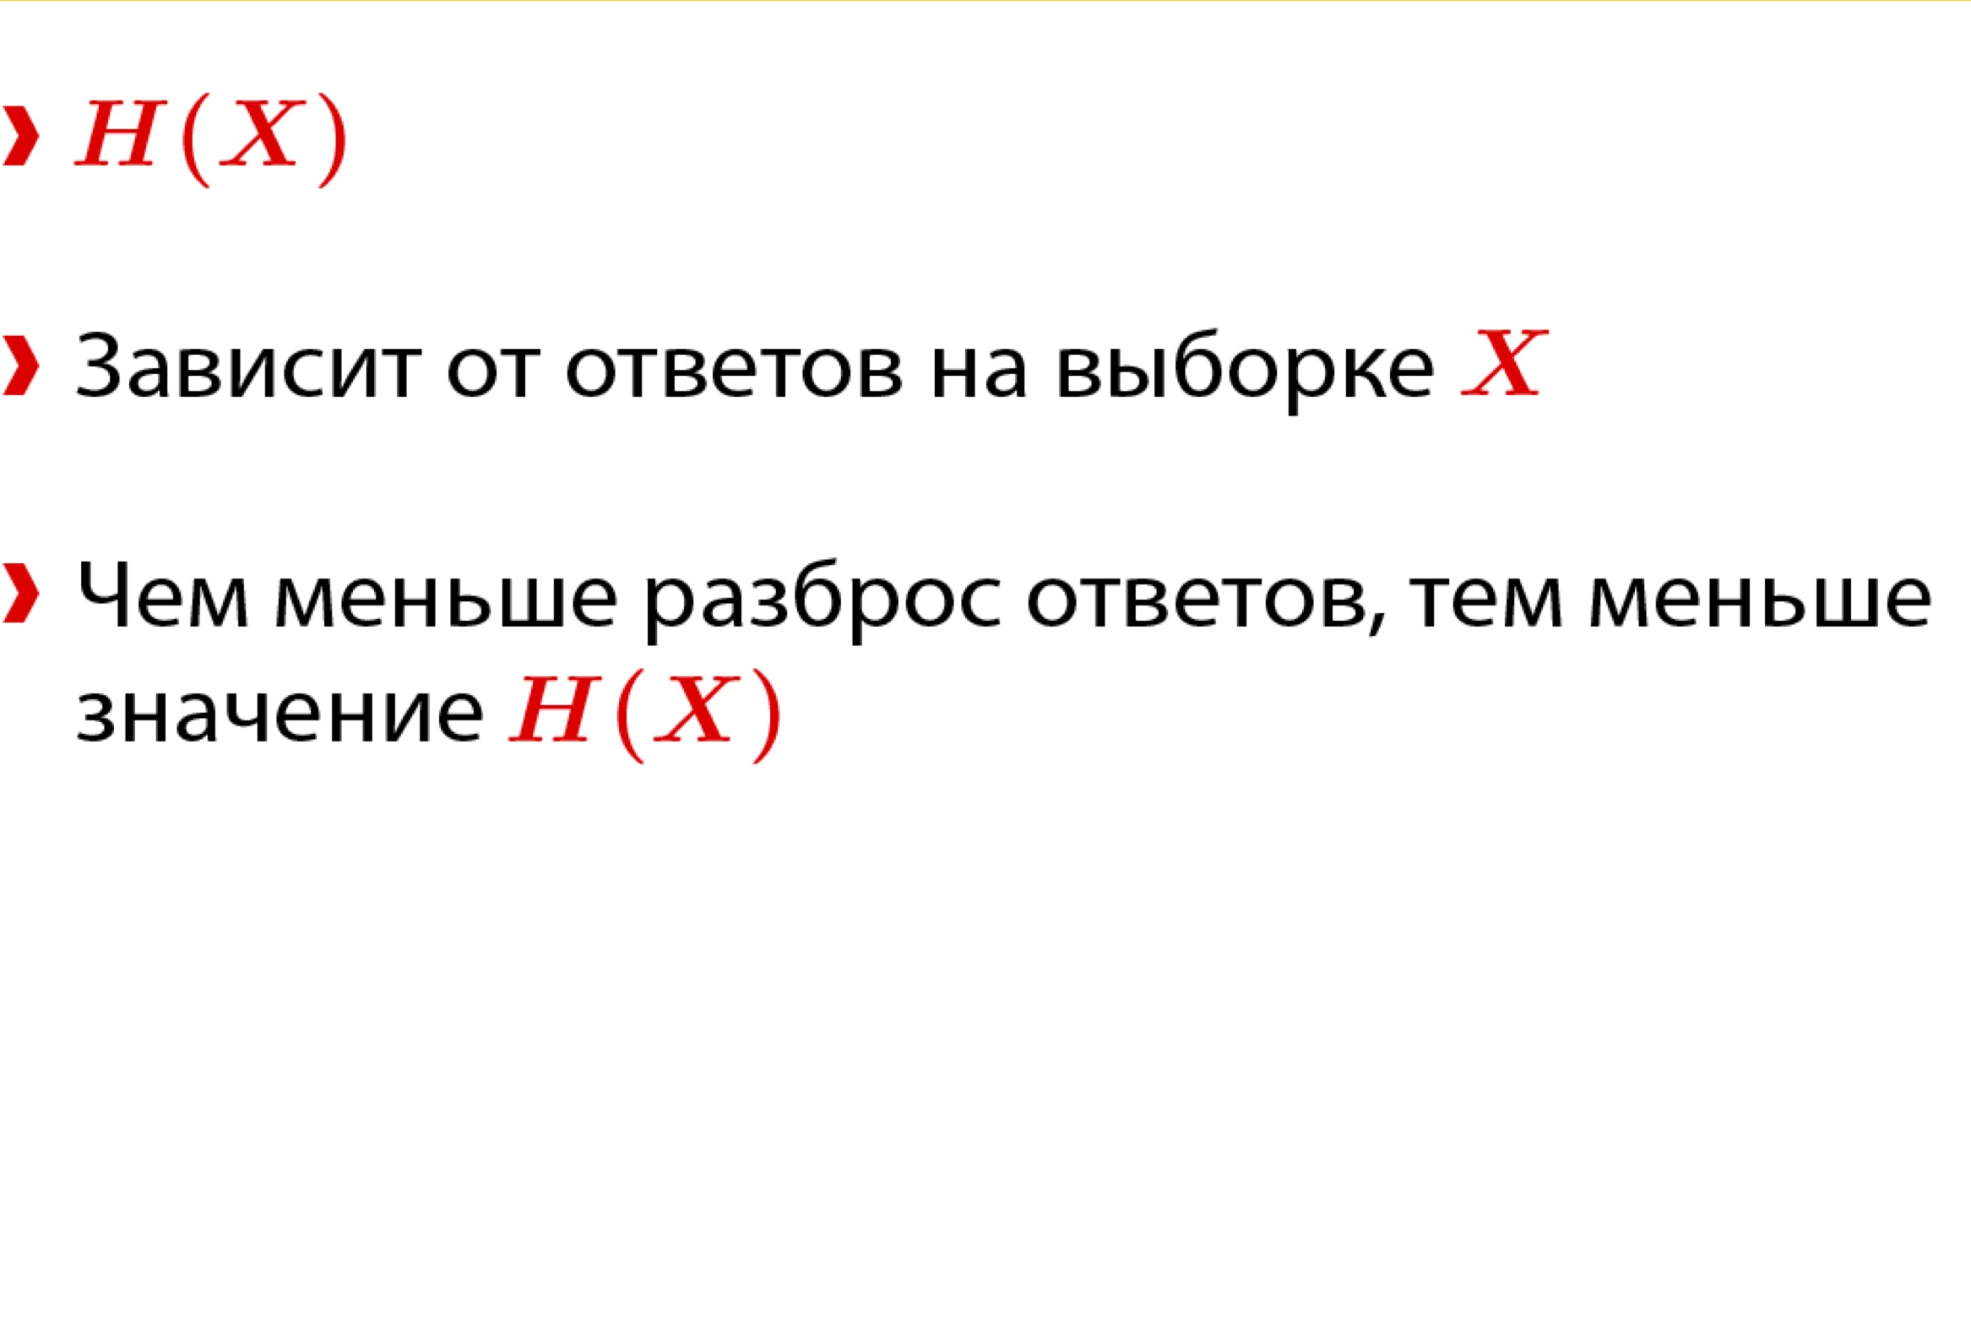
Критерии информативности
Notes:
Итак, функция H(X) называется критерием информативности, и она должна измерять, насколько силен разброс ответов в выборке X.
По сути, эта функция зависит от того, какие ответы имеют объекты из множества X.
Ее значение должно быть тем меньше, чем меньше разброс этих ответов.
Давайте разберем несколько примеров критерия информативности для задач регрессии и классификации.

Slide 36
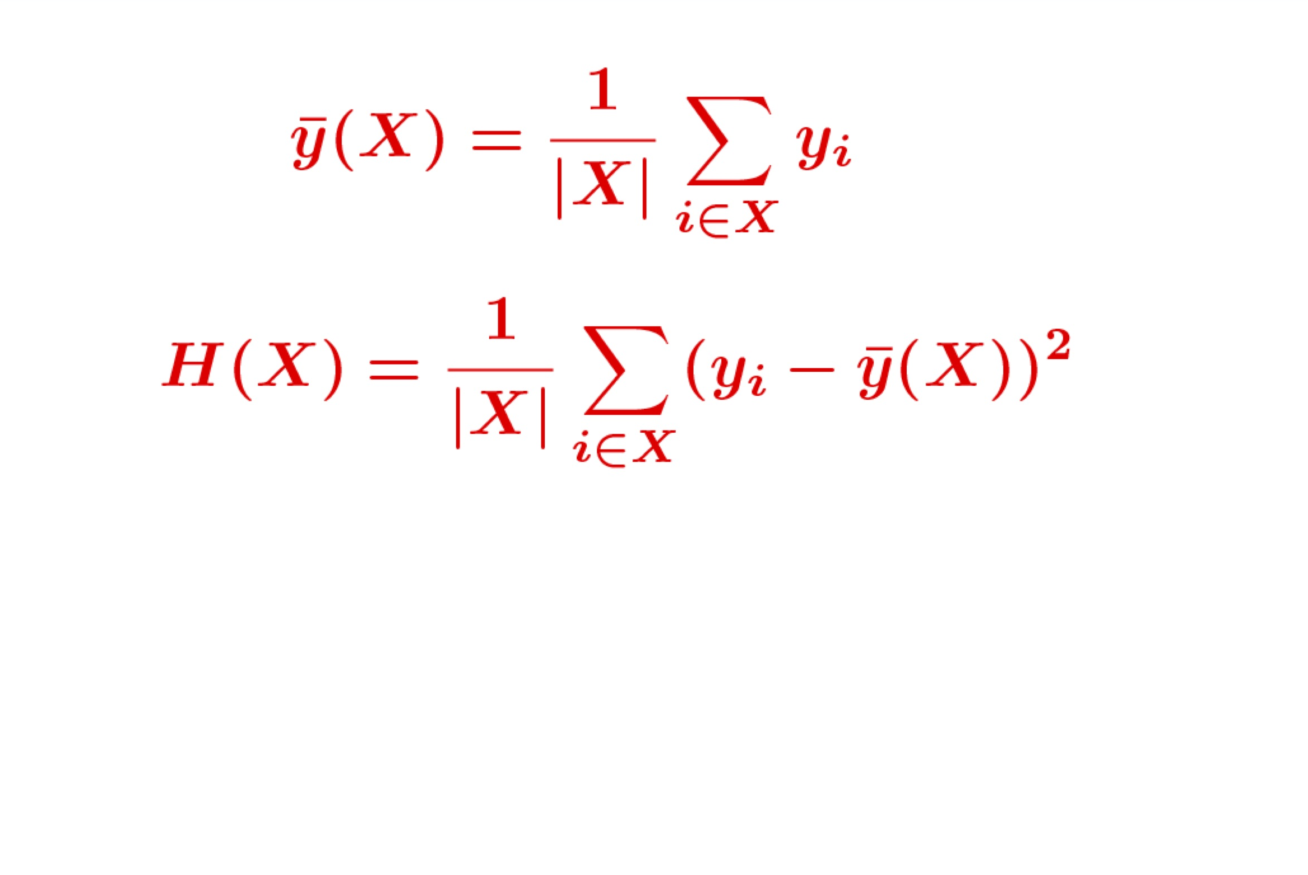
Критерии информативности Регрессия
Notes:
В случае регрессии разброс ответов — это дисперсия, поэтому критерий информативности в задачах регрессии записывается следующим образом:
Чтобы ее измерить, сначала вычислим средний ответ выборки X, который обозначается буквой y с верхней чертой.
Он вычисляется просто, как среднее значение.
А затем вычислим дисперсию выборки, которая вычисляется как среднее значение квадрата отклонения ответа на объекте от среднего ответа по выборке.

Slide 37
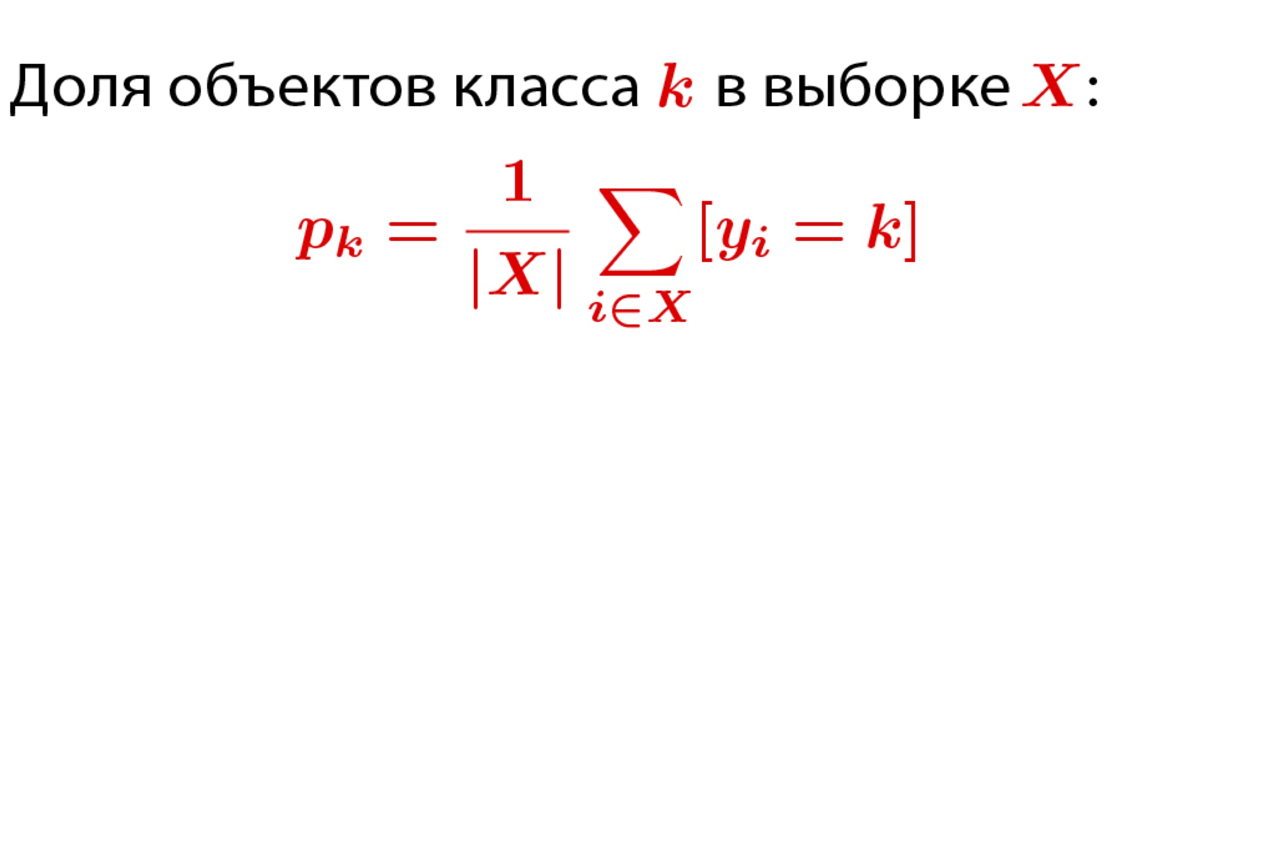
Критерии информативности Классификация
Notes:
Перейдем к классификации.
В случае с классификацией все немного сложнее.
Нам понадобится вспомогательная величина, которая показывает для k-го класса, какова доля объектов класса k в выборке X.
Будем обозначать эту величину как p_k-тое.
И она, собственно, вычисляется по этой формуле, смысл которой как раз таки доля объектов класса k в выборке X.
На основе этих чисел p_k вводятся критерии информативности для классификации, и первый из них — это критерий Джини.

Slide 38
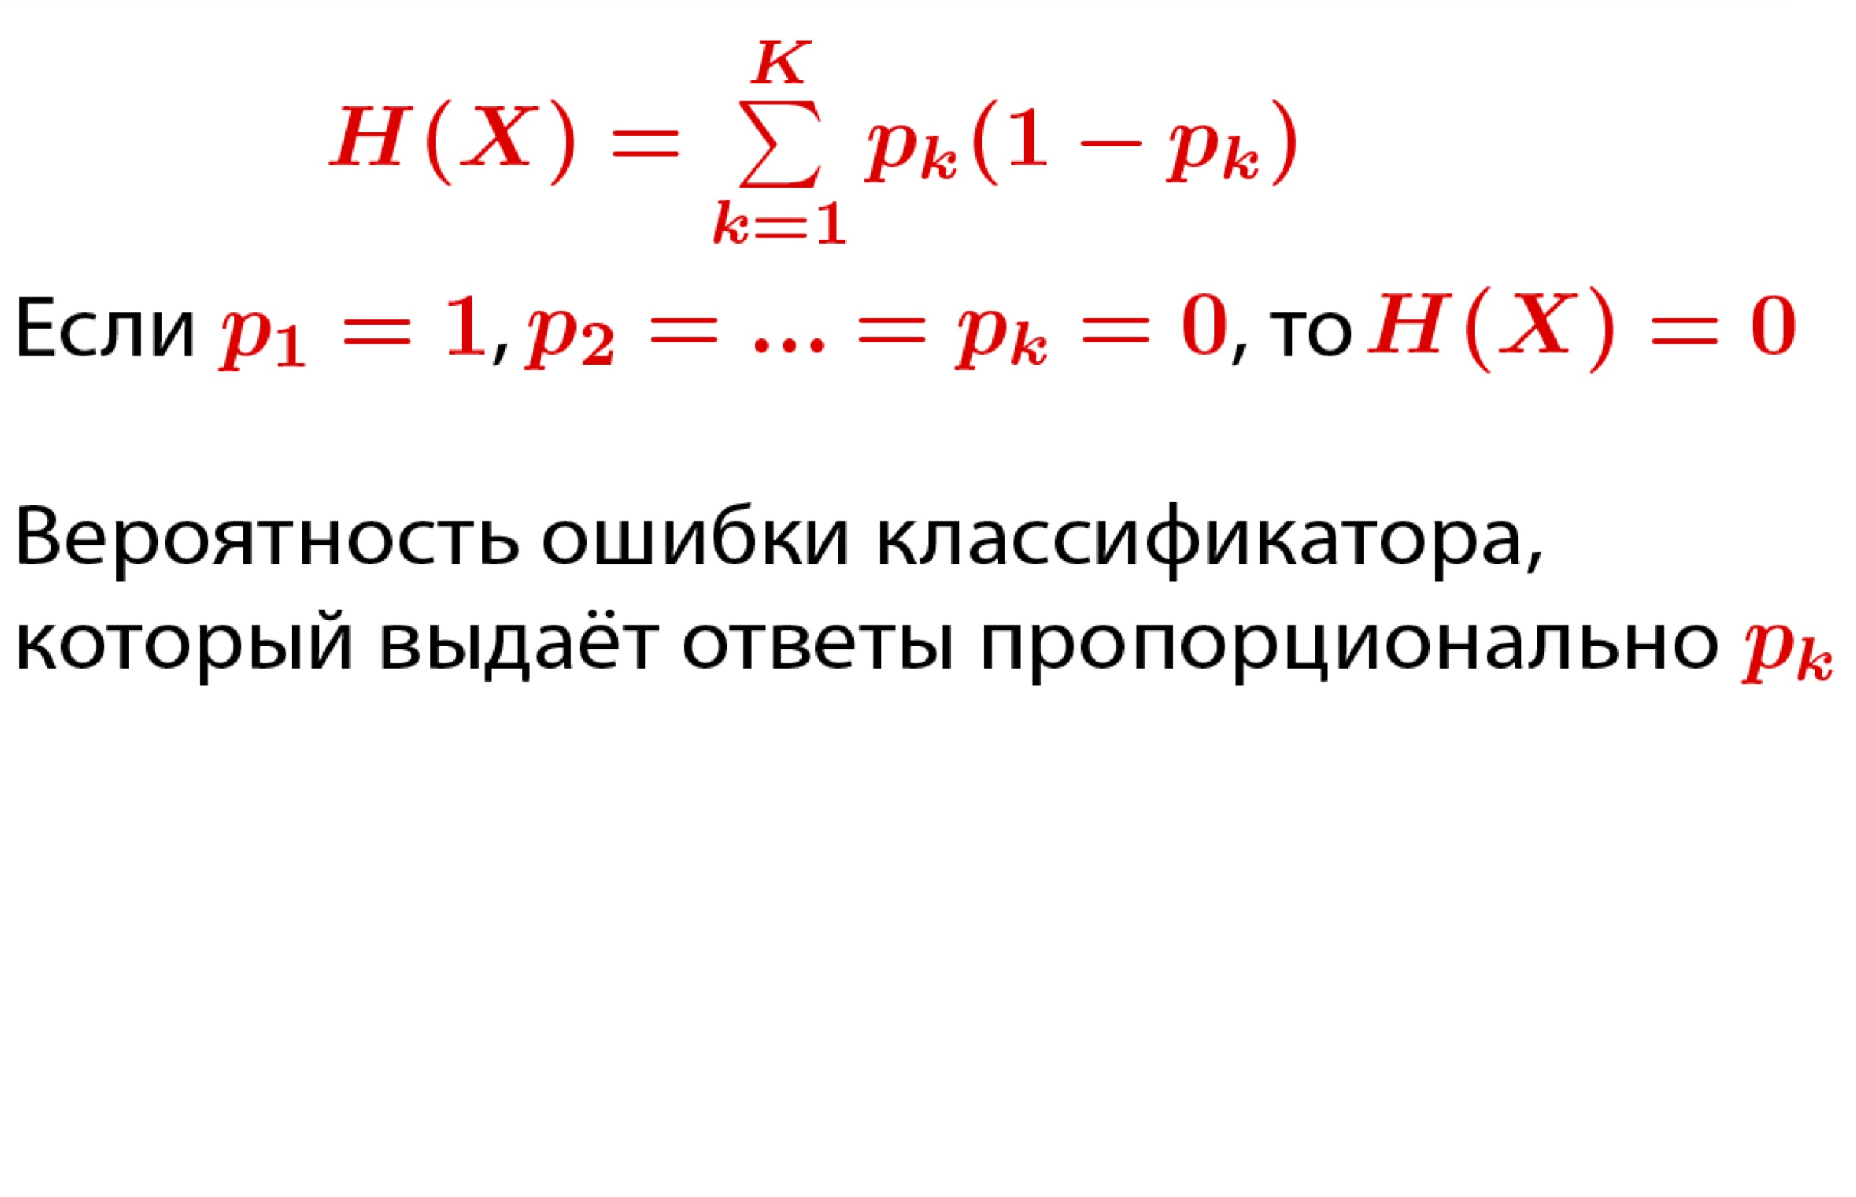
Критерии информативности Критерий Джини
Notes:
Он вычисляется по такой формуле.
В нем стоит суммирование по всем классам, от первого до K, и для каждого класса вычисляется произведение p_k на (1 − p_k), где p_k — это доля объектов k-го класса в вершине.
Обратите внимание, что все числа в этой сумме положительные, поэтому критерий Джини всегда не отрицательный, он не меньше нуля.
При этом, если в нашей выборке X все объекты относятся к какому-то одному классу, например к первому, то все слагаемые в этой сумме будут нулевыми, значит и сам критерий Джини будет равен 0.
Это означает, что его оптимум достигается в том случае, если все объекты в подвыборке относятся к одному классу.
У него есть много интерпретаций. И одна из них следующая: критерий Джини равен вероятности ошибки случайного классификатора, где случайный классификатор устроен так, что он выдает случайный класс от 1 до K, при этом вероятность выдать класс (какое-то k) равна p+k, то есть равна пропорции этого класса в общей подвыборке X.

Slide 39
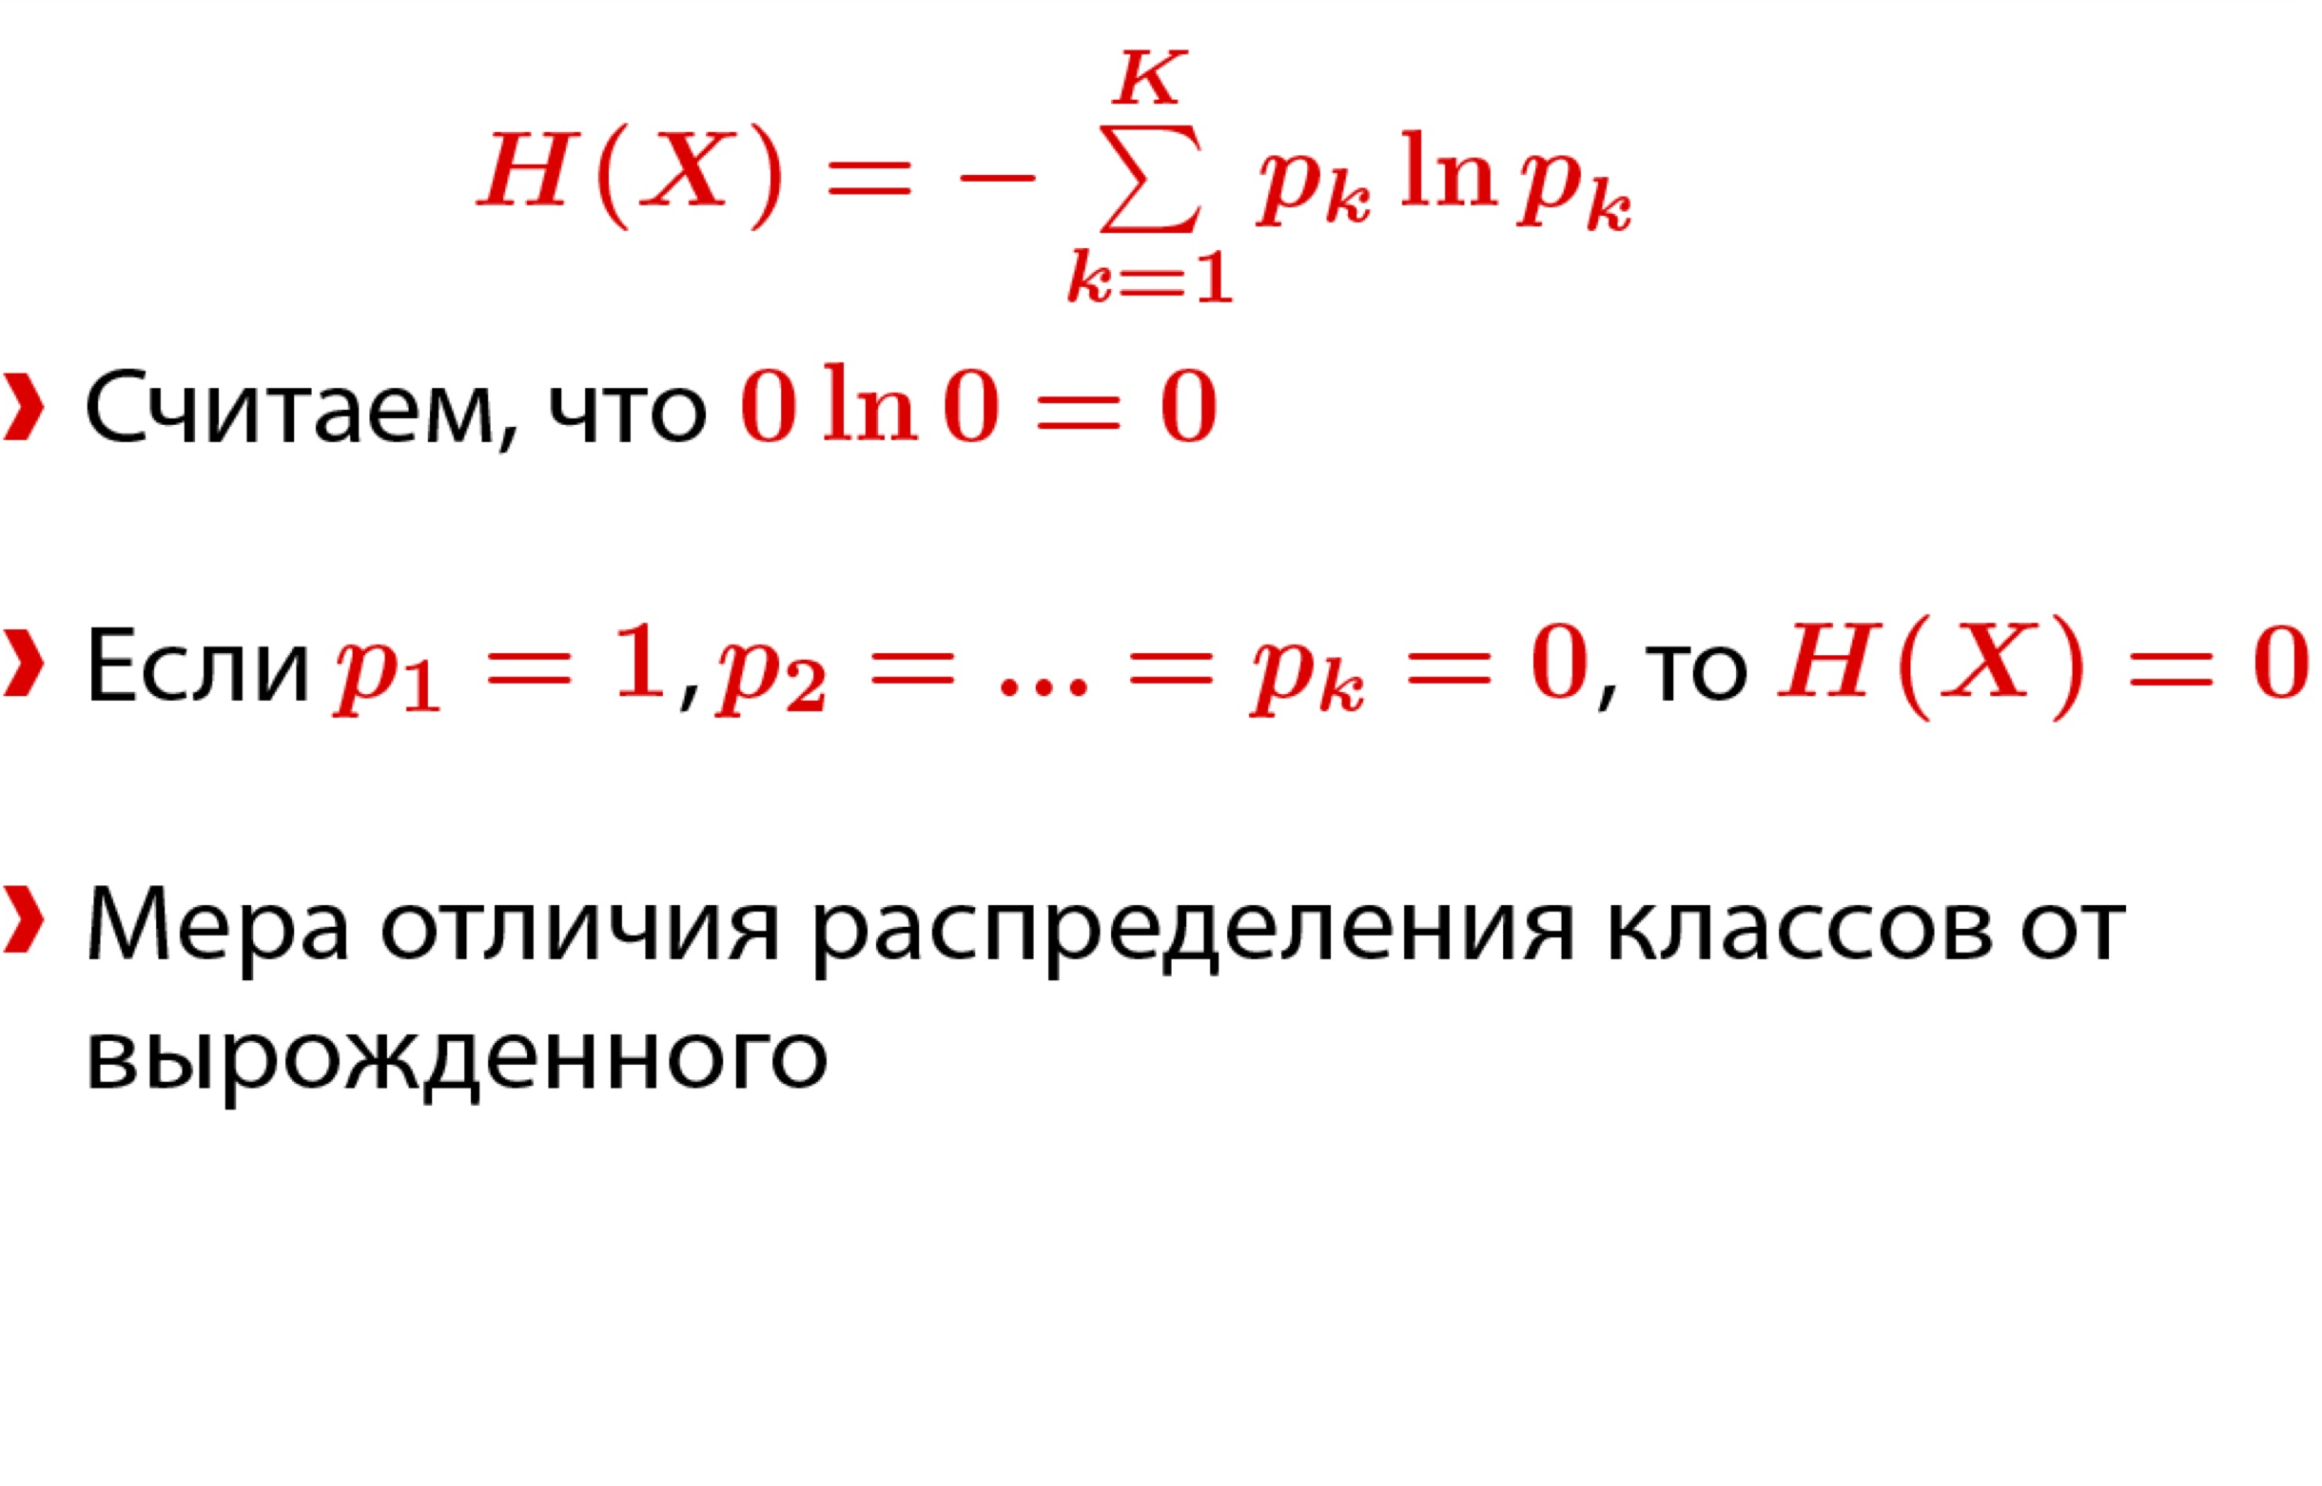
Критерии информативности Энтропийный критерий
Notes:
Еще один пример критерия информативности для классификации, это энтропийный критерий. Он вычисляется по такой формуле.
В нем суммируются следующие слагаемые: берется вероятность p_k и домножается на логарифм этой вероятности, и все это берется со знаком минус. При этом мы считаем, что если вероятность равна 0, то ноль умножить на логарифм нуля — это то же ноль. Причем это можно доказать по непрерывности, если взять просто предел функции X In X.
Для этого критерия выполнено то же самое свойство: если в выборке X находятся объекты ровно одного класса, например первого, то значение энтропийного критерия будет равно 0.
И какое бы не было распределение на классах, значение энтропийного критерия не отрицательное.
У него так же есть очень интересный физический смысл. По сути, энтропийный критерий — это мера отличия распределения классов от вырожденного. Если распределение вырожденное, то энтропия равна 0, в этом распределении нет ничего неожиданного, мы всегда знаем, что мы будем получать из него. Если же это распределение равномерное, то есть вероятность получить каждый класс в этой выборке одинаковая, то энтропия будет максимальна. У этого распределения максимальный уровень неожиданности. Мы не можем предсказать, что мы получим
Информацио́нная энтропи́я — мера неопределённости или непредсказуемости некоторой системы, в частности неопределённость появления какого-либо символа первичного алфавита.

Slide 40
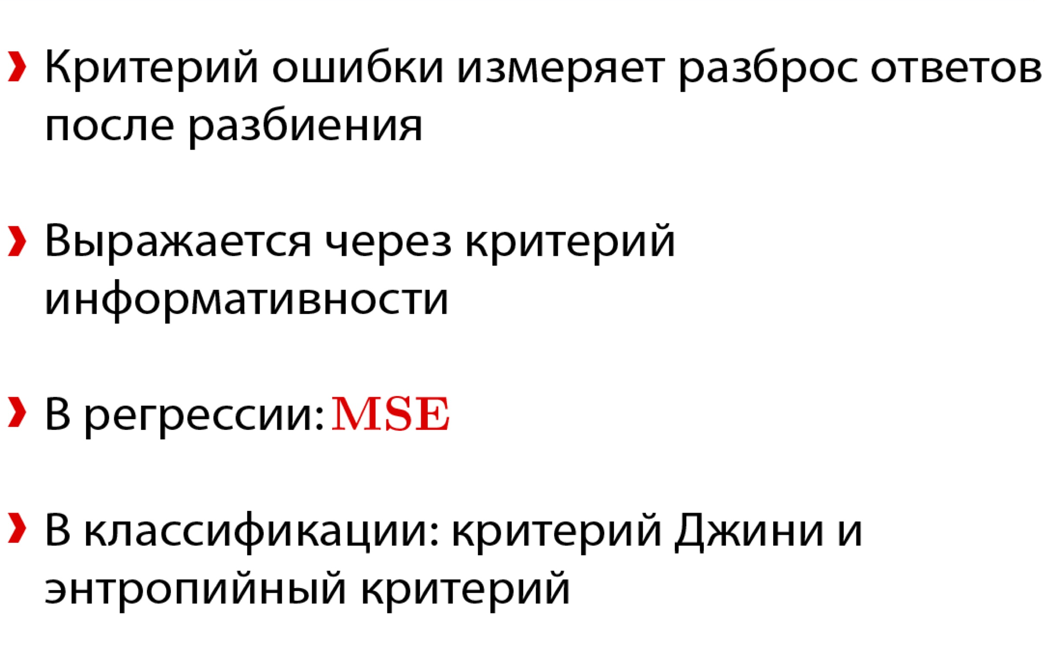
Критерии информативности Резюме
Notes:
Итак, мы выяснили, что критерий ошибки должен минимизировать разброс ответов в обоих поддеревьях после разбиения по какому-то условию.
И выражается он через критерий информативности, который измеряет разброс ответов в одном из поддеревьев.
В регрессии это просто среднеквадратичная ошибка или дисперсия.
В классификации это может быть критерий Джини или энтропийный критерий.

Slide 41
План
Решающие деревья. Идея
Обучение решающих деревьев
Критерии информативности
Критерии останова и стрижка деревьев
Решающие деревья и категориальные признаки
Решающие деревья в scikit-learn
Notes:
Далее речь пойдёт о способах борьбы с переобучением деревьев, а именно о критериях останова и стрижке деревьев.

Slide 42

Критерии останова и стрижка деревьев Критерий останова
Notes:
Критерий останова используется, чтобы принять решение: разбивать вершину дальше или сделать листовой̆.
Худший̆ случай решающего дерева — такое, в котором каждый̆ лист соответствует своему объекту обучающей̆ выборки.
В этом случае дерево будет максимально переобученным и не будет обобщать информацию, полученную из обучающей̆ выборки.
Грамотно подобранный̆ критерия останова позволяет бороться с переобучением.

Slide 43

Критерии останова и стрижка деревьев Критерий останова
Notes:
Самый̆ простой критерий останова проверяет, все ли объекты в вершине относятся к одному классу.
Однако такой̆ критерий останова может быть использован только в случае простых выборок, так как для сложных он остановится только тогда, когда в каждом листе останется примерно по одному объекту.
ВОПРОС: какие способы предложите вы?

Slide 44
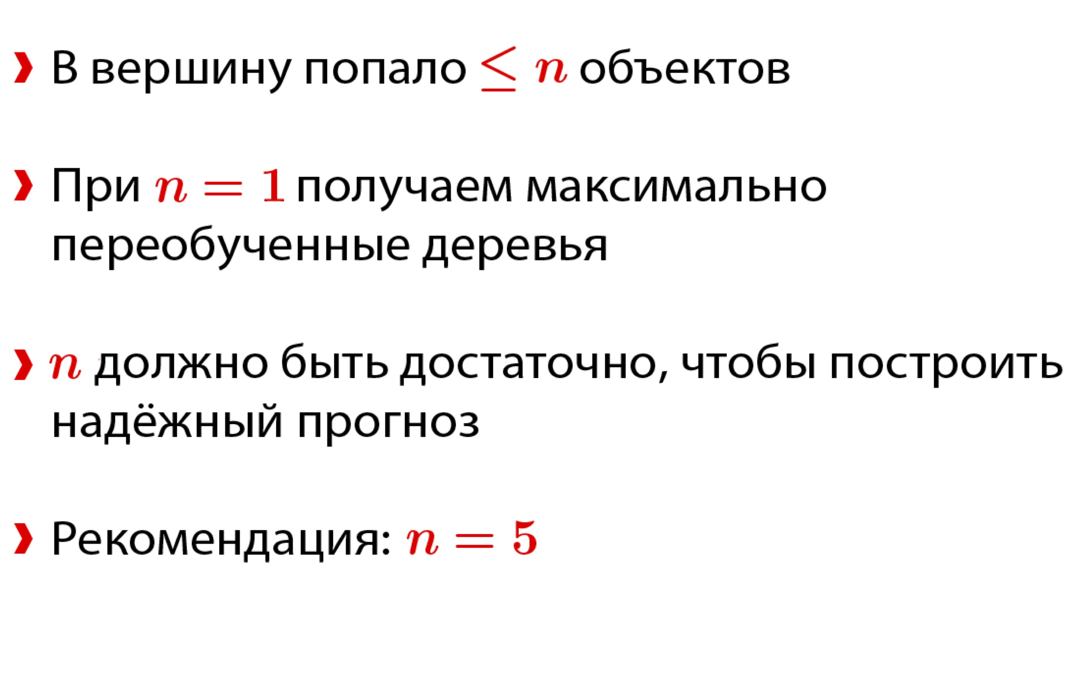
Критерии останова и стрижка деревьев Критерий останова
Notes:
Гораздо более устойчивый̆ и полезный̆ критерий проверяет, сколько объектов оказалось в вершине, и разбиение продолжается, если это число больше, чем некоторое выбранное n.
Соответственно, если в вершину попало ≤ n объектов, она становится листовой̆.
Параметр n нужно подбирать.
Случай n = 1 является худшим случаем, описанным выше.
При этом выбирать n нужно так, чтобы по n объектам, которые попали в вершину, можно было устойчиво построить прогноз.
Существует рекомендация, что n нужно брать равным 5.

Slide 45

Критерии останова и стрижка деревьев Критерий останова
Notes:
Еще один критерий, гораздо более грубый̆, заключается в ограничении на глубину дерева.
Этот критерий хорошо себя зарекомендовал при построении композиций, когда много решающих деревьев объединяют в один сложный̆ алгоритм.
Этот подход мы рассмотрим позже.

Slide 46

Критерии останова и стрижка деревьев Стрижка деревьев
Notes:
Существует и другой̆ подход к борьбе с переобучением деревьев — стрижка.
Он заключается в том, что сначала строится решающее дерево максимальной̆ сложности и глубины, до тех пор, пока в каждой̆ вершине не окажется по 1 объекту обучающей̆ выборки.
После этого начинается «стрижка», то есть удаление листьев в этом дереве по определенному критерию.
Например, можно стричь до тех пор, пока улучшается качество некоторой̆ отложенной̆ выборки.
Существует мнение, и это подкреплено многими экспериментами, что стрижка работает гораздо лучше, чем простые критерии, о которых говорилось раньше.

Slide 47

Критерии останова и стрижка деревьев Стрижка деревьев
Notes:
В то же время стрижка — это довольно трудоемкая процедура.
Например, она может требовать вычисления качества дерева на некоторой валидационной выборке на каждом шаге, что может быть очень сложно.
На самом деле, сами по себе деревья на сегодняшний̆ день почти не используются, они бывают нужны только для построения композиции и объединения большого числа деревьев в один алгоритм.
В случае с композициями такие сложные подходы к борьбе с переобучением уже не нужны, так как достаточно простых критериев останова, ограничения на глубину дерева или на число объектов в листе.

Slide 48
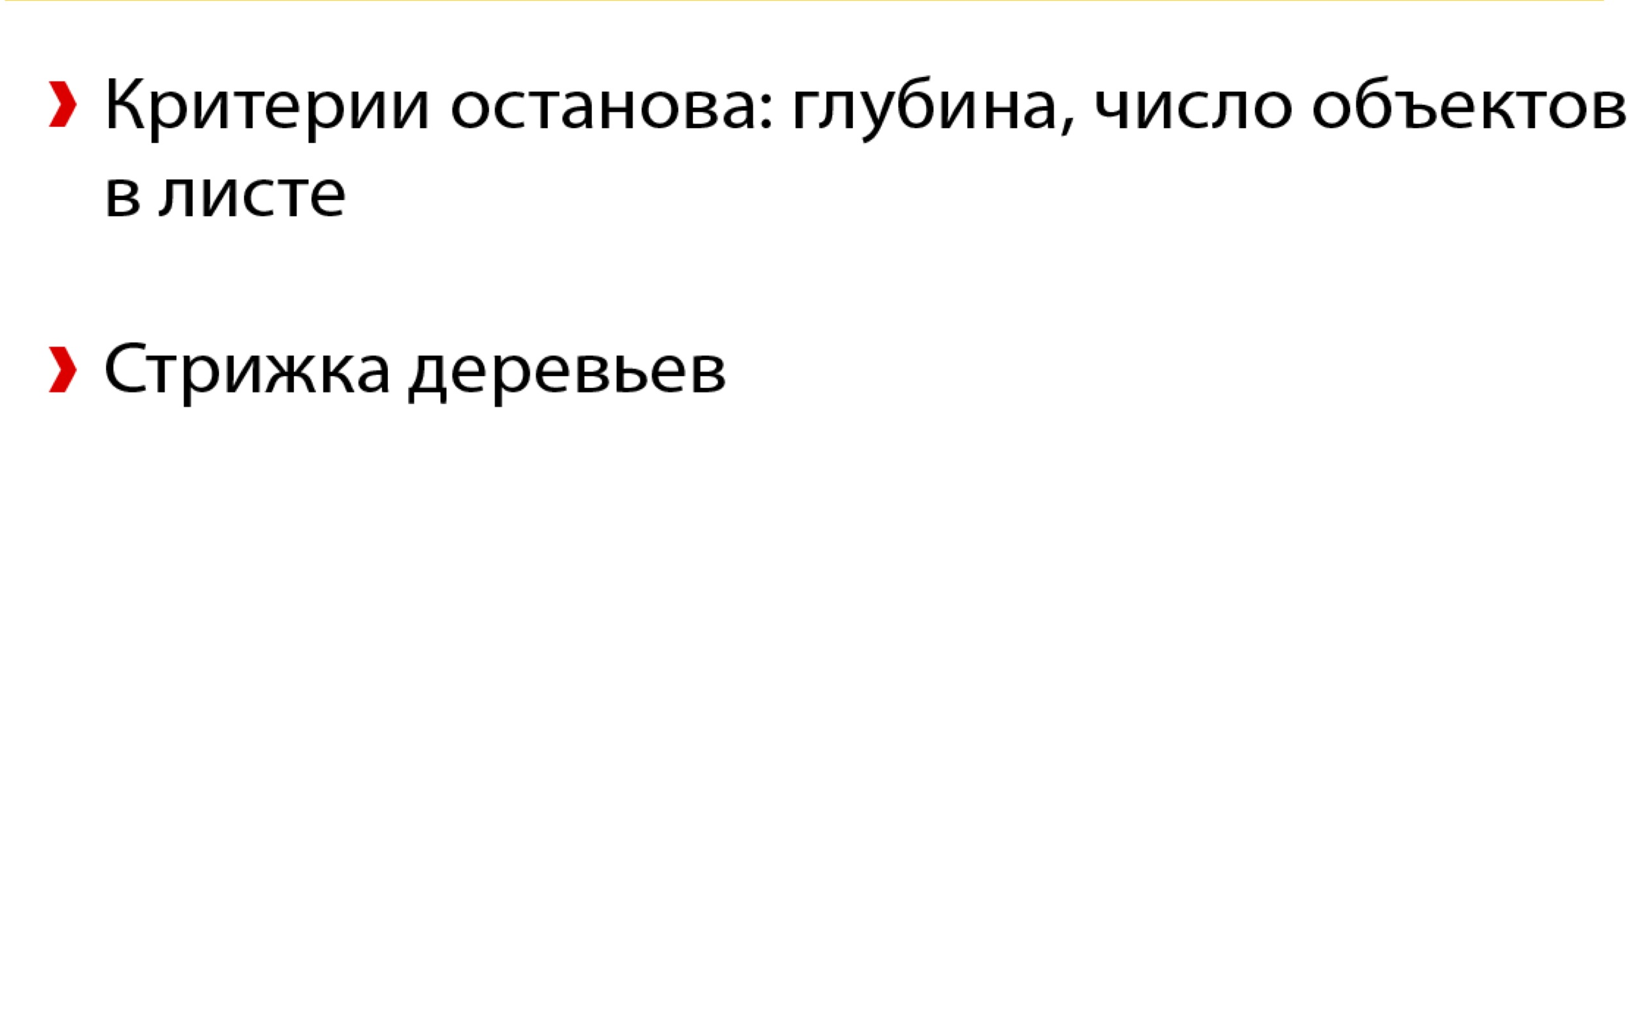
Критерии останова и стрижка деревьев Резюме
Notes:
Итак, мы с вами обсудили, что деревья сами по себе получаются переобученные и зачастую нужно бороться с их переобучением.
К этому есть два подхода.
Первый — использование простых критериев останова, таких как: ограничение на глубину дерева или ограничение на число объектов в каждом листе дерева.
Также есть подход, который называется стрижкой деревьев, который дает более высокое качество, но при этом гораздо более сложный в применении.
В следующей части мы поговорим о том, как использовать категориальные признаки в решающих деревьях.

Slide 49
План
Решающие деревья. Идея
Обучение решающих деревьев
Критерии информативности
Критерии останова и стрижка деревьев
Решающие деревья и категориальные признаки
Решающие деревья в scikit-learn
Notes:
Далее будет рассмотрено, как использовать категориальные признаки в решающих деревьях.

Slide 50

Решающие деревья и категориальные признаки Условие разбиения
Notes:
До этого момента использовалось следующее условие в вершине каждого дерева:
[xj ≤ t]. Очевидно, что такое условие можно записывать только для вещественных или бинарных признаков.
ВОПРОС: какие решения этой проблемы предложите вы?

Slide 51
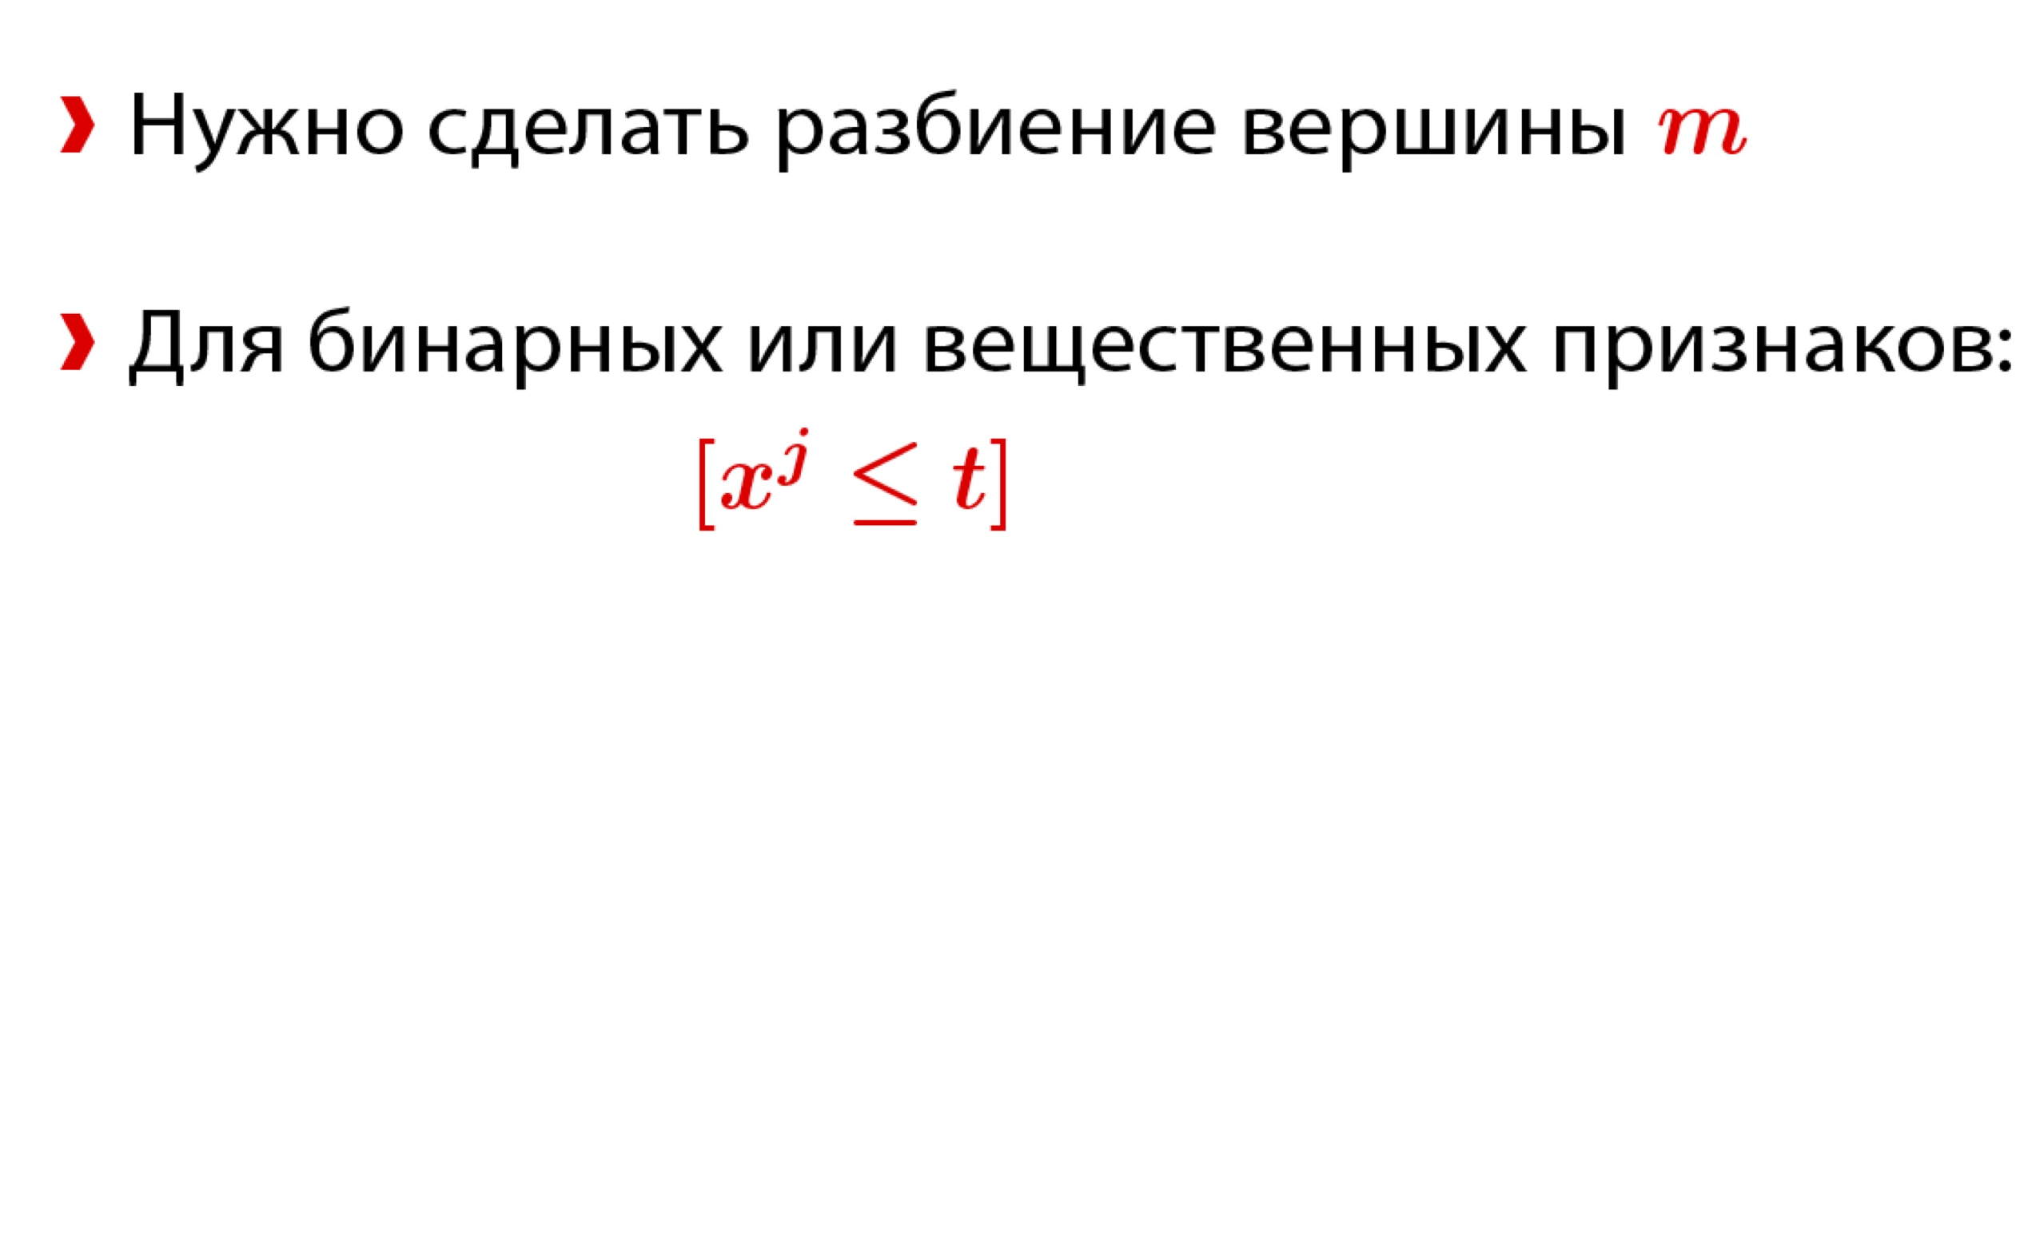
Решающие деревья и категориальные признаки N-арные деревья
Notes:
Подход, который позволяет включить категориальные признаки в деревья, состоит в том, чтобы строить n- арные деревья, то есть такие деревья, что из каждой вершины могут выходить до n ребер. Пусть необходимо разбить некоторую вершину по некоторому признаку. Если этот признак — вещественный или бинарный, то все еще можно использовать простое условие с порогом t, поэтому интерес представляет именно случай категориального признака.

Slide 52
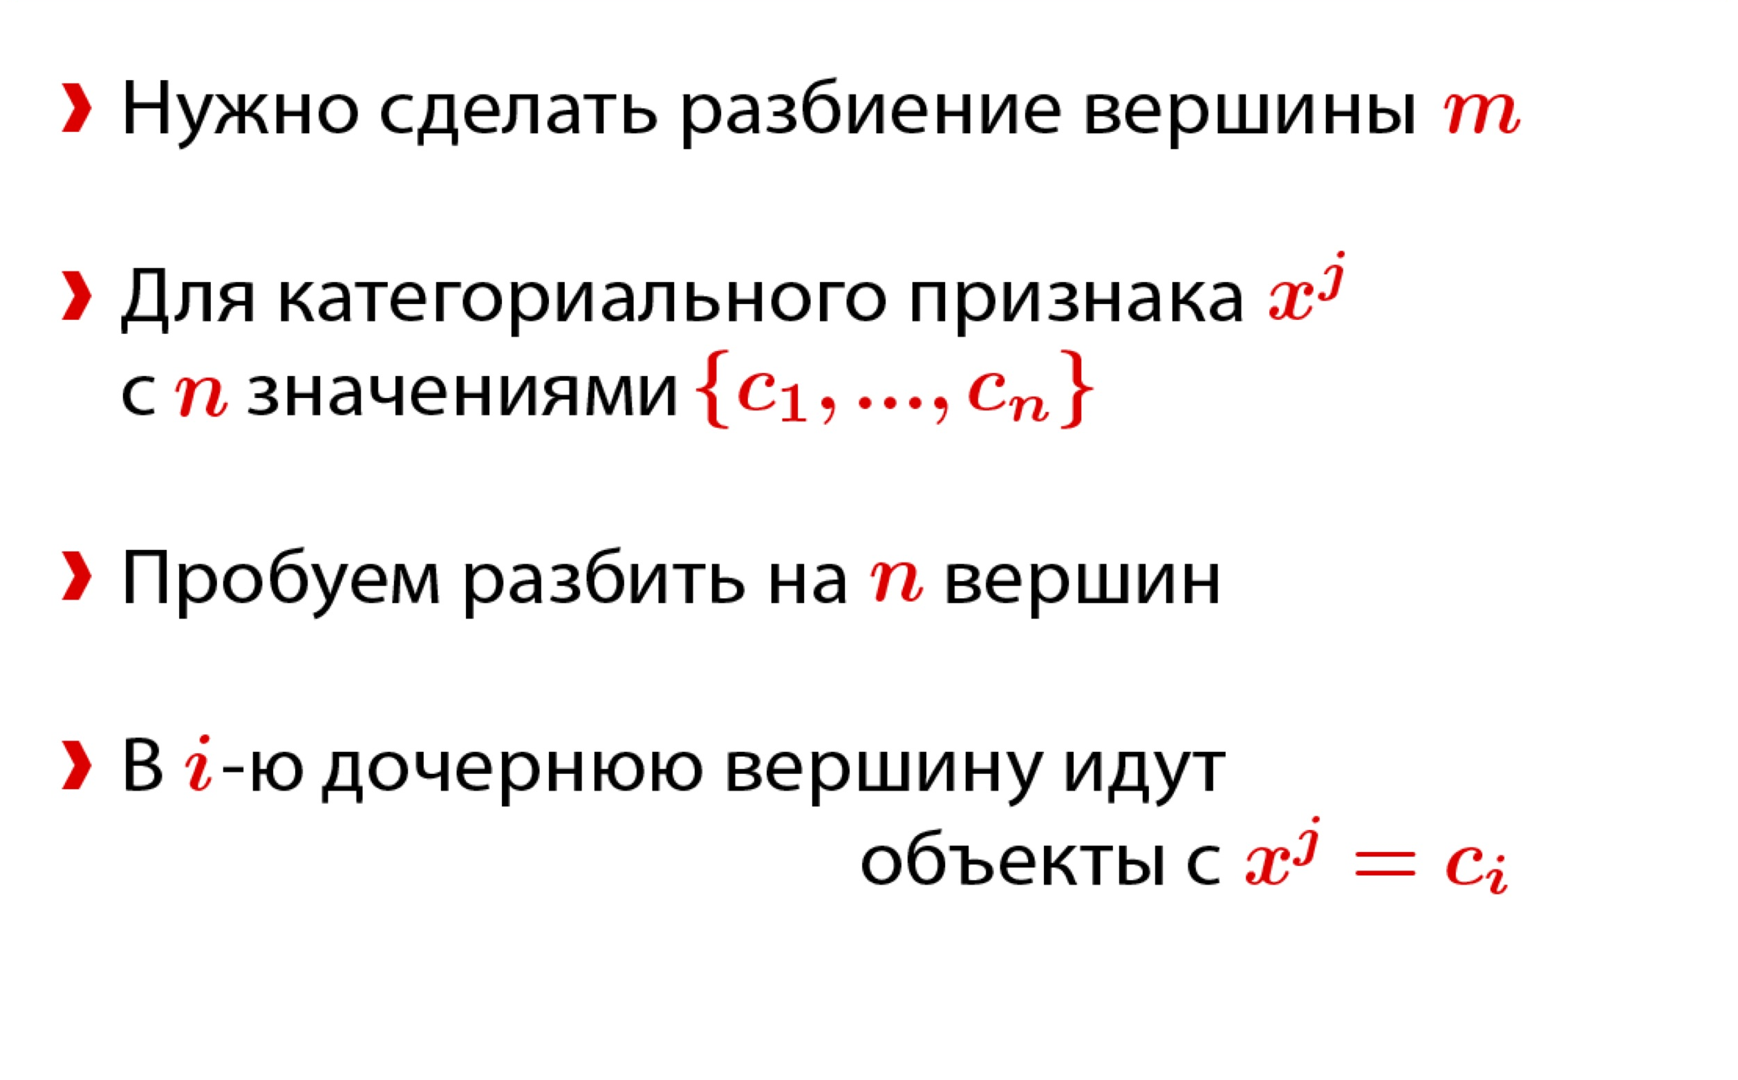
Решающие деревья и категориальные признаки N-арные деревья
Notes:
Если x_j — категориальный̆ признак, который̆ может принимать значения {c_1, ..., c_n}, можно разбить вершину на n вершин таким образом, что в i-ую дочернюю вершину идут объекты с x_j = c_i.

Slide 53
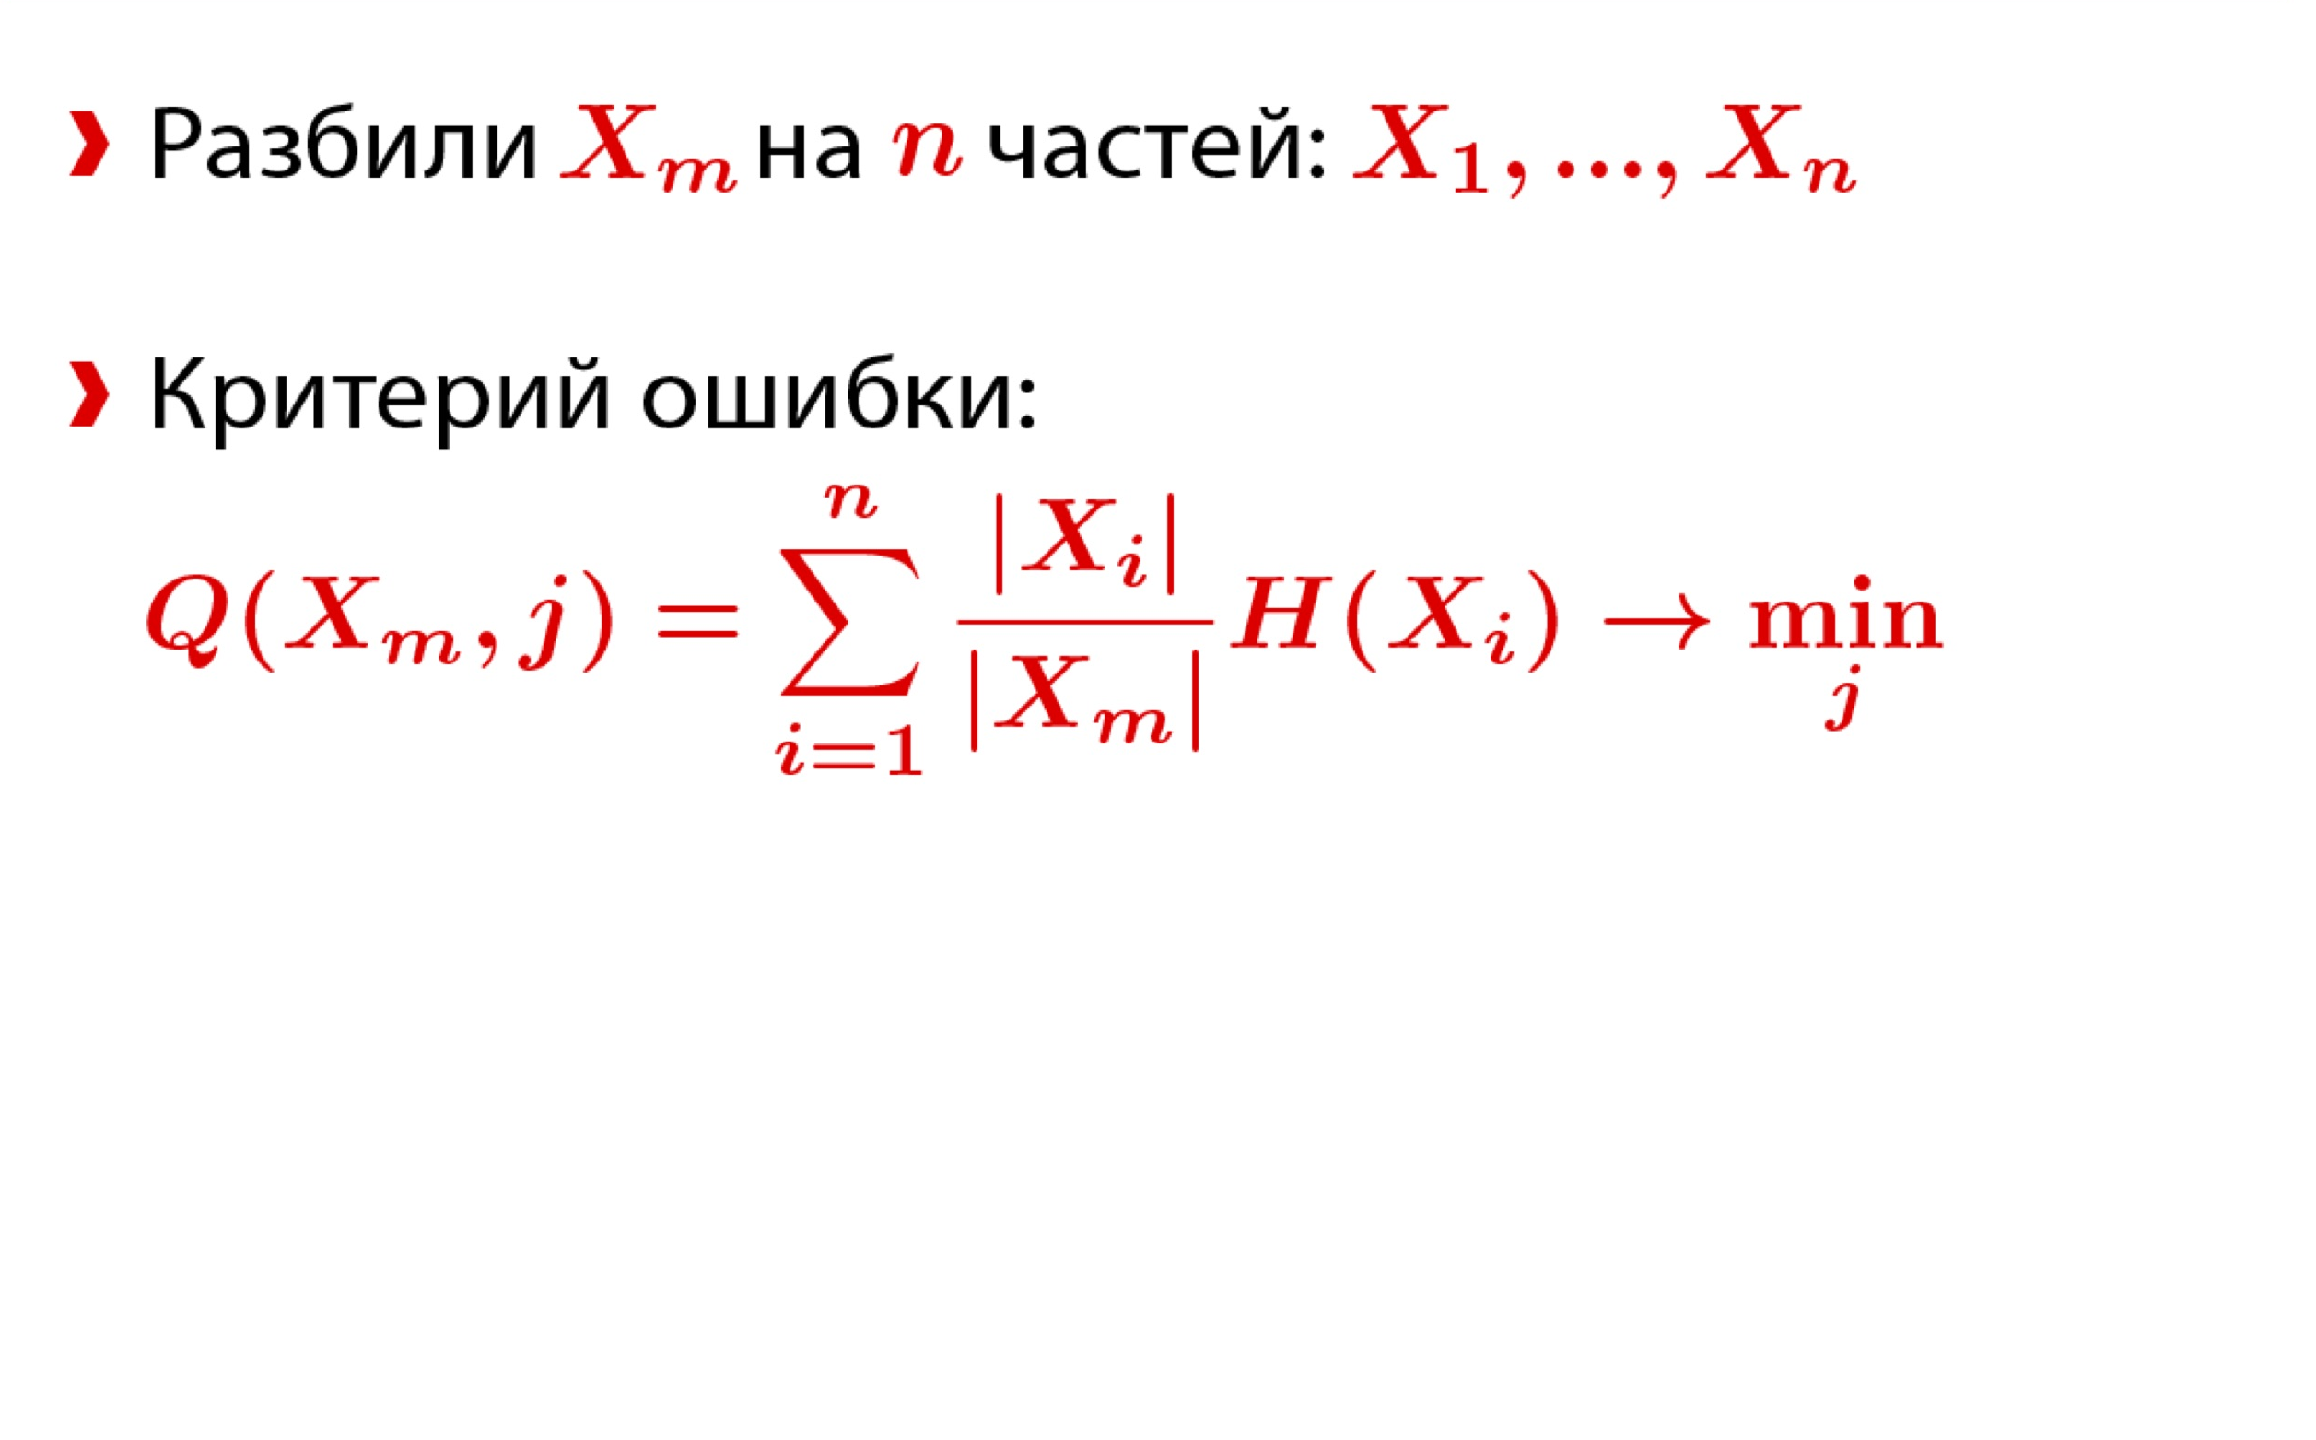
Решающие деревья и категориальные признаки N-арные деревья
Notes:
Критерий ошибки такого разбиения строится по аналогии со случаем бинарного дерева.
Поскольку X_n разбивается на n частей̆, а не на две, в выражении будет n слагаемых: …
ВОПРОС: как вы думаете, какие негативные последствия такого подхода?

Slide 54
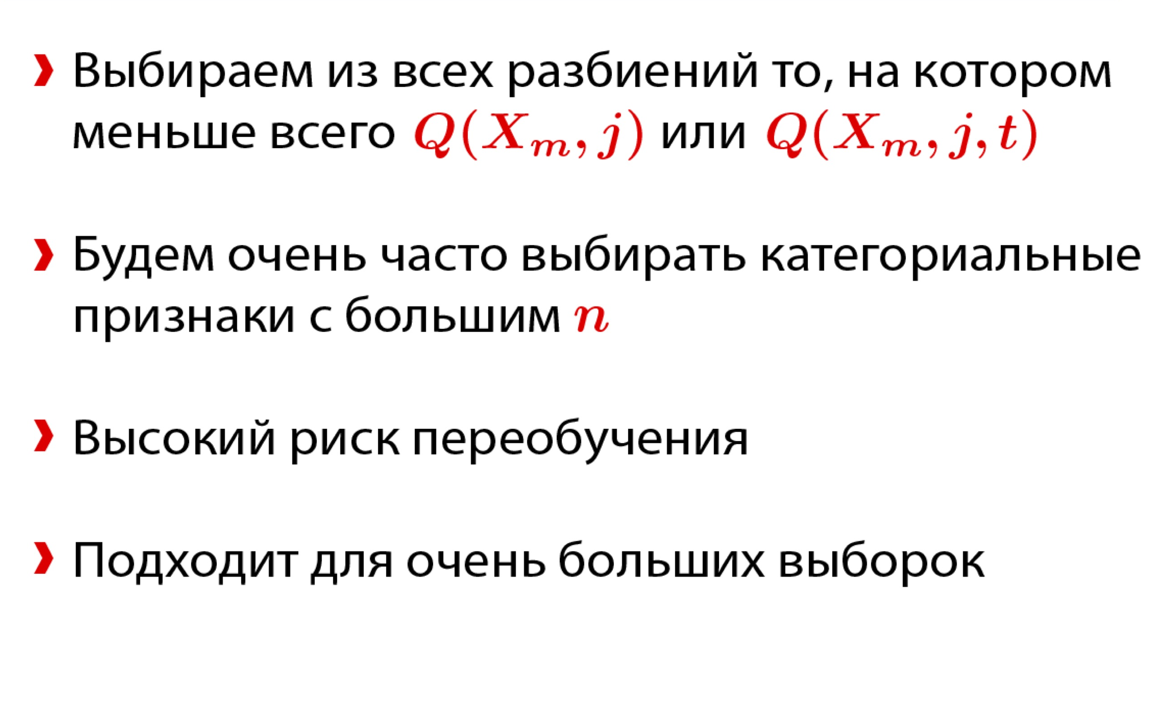
Решающие деревья и категориальные признаки N-арные деревья
Notes:
Таким образом, если вершину m нужно разбить, рассматриваются все возможные вещественные, бинарные и категориальные признаки.
Для вещественных и бинарных признаков считается Q(X_m, j, t), а для n-арных — так, как написано выше.
Разбиение вершины будет происходить по тому признаку, для которого значение критерия ошибки будет минимальным.
Важное замечание состоит в том, что при делении вершины по категориальному признаку получается больше дочерних вершин, на которых, очень вероятно, будет достигаться более высокое качество и более низкое значение критерия информативности, поэтому, скорее всего, при таком подходе предпочтение почти всегда будет отдаваться разбиению по категориальным признакам с большим числом возможных значений. В результате получается много листьев в дереве, что почти гарантированно может привести к переобучению.
Однако это не всегда так. Если выборки настолько большие, что даже после разбиения по категориальному признаку в каждом поддереве будет оставаться много объектов, то такое дерево будет неплохо работать, поскольку оно будет восстанавливать сложные зависимости, и при этом не переобучаться при использовании должного критерия останова.

Slide 55
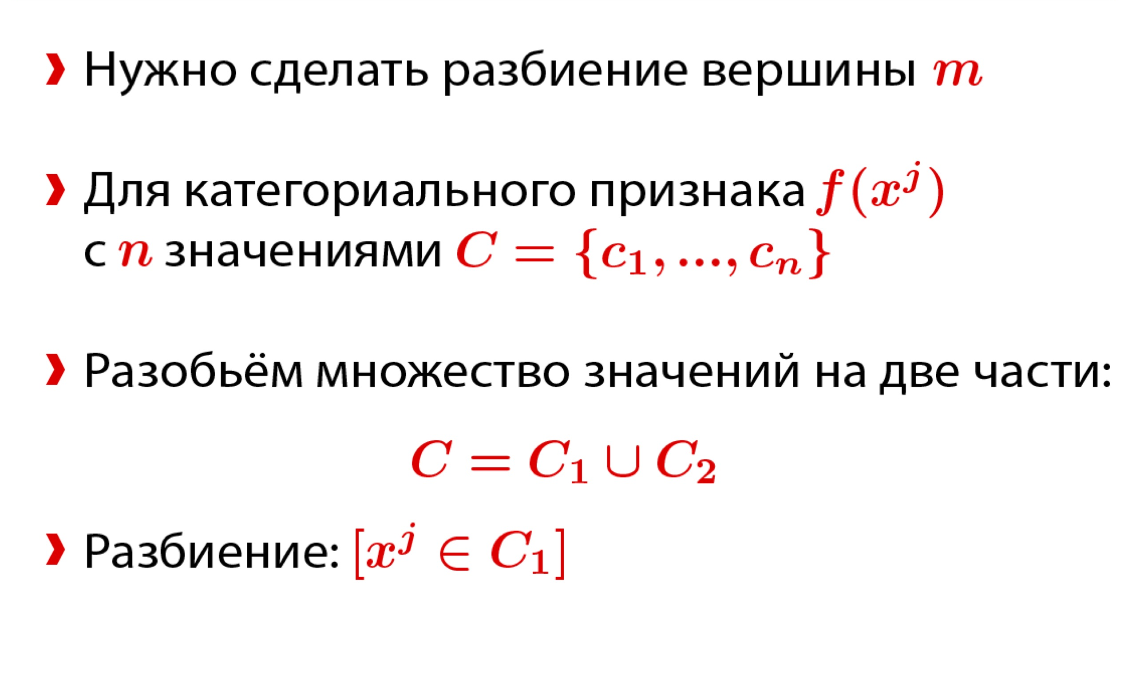
Решающие деревья и категориальные признаки Бинарные деревья
Notes:
Другой̆ подход позволяет не переходить к n-арным деревьям и продолжать работать с бинарными деревьями.
Пусть также необходимо сделать разбиение вершины m, а категориальный̆ признак x_ может принимать значения C = {c_1, ..., c_n}.
Для этого сначала необходимо разбить множество значений категориального признака на два не пересекающихся подмножества:
C = C_1 ∪ C_2, C_1 ∩ C_2 = ∅.
ВОПРОС: Какое дополнительное условие о множествах C_1 и C_2 пропущено на слайде? После того, как такое разбиение построено, условие в данной̆ вершине будет выглядеть просто:
[x_j ∈ C_1]
Это условие проверяет, в какое из подмножеств попадает значение признака в данный̆ момент на данном объекте.

Slide 56
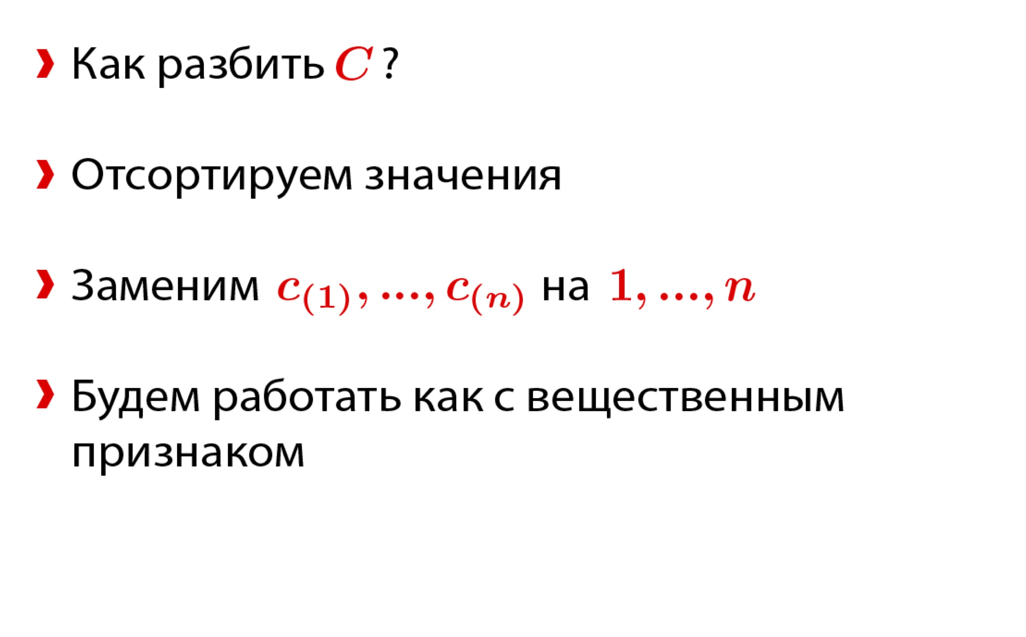
Решающие деревья и категориальные признаки Бинарные деревья
Notes:
Главным вопросом остается то, как именно нужно разбивать множество C.
Полное количество возможных разбиений множества на два подмножества — 2^n.
К счастью, есть хитрость, которая позволяет избежать полного перебора и, более того, работать с категориальным признаком как с вещественным. Для этого возможные значения категориального признака сортируются специальным образом c(1) , ..., c(n) и заменяются на натуральные числа 1,...,n. После этого с данными признаком следует уже работать как с вещественным, а значение порога t будет определять разделение множества C на два подмножества.
Для начала отсортируем все возможные значения категориального признака, а их n штук, по некоторому принципу. Будем обозначать минимальное значение как C с индексом (1), второе по минимальности, как C с индексом (2), и так далее до C индексом (n) — это будет максимальное значение. После этого заменим i-е, по порядку значение категориального признака, на число i, то есть перейдем от категориального признака к вещественному и дальше будем работать именно с этим вещественным признаком. Строить для него разбиение, просто выбирая порог. Понятно, что это гораздо быстрее. Порогов столько, сколько различных значений, в нашем случае n штук.

Slide 57
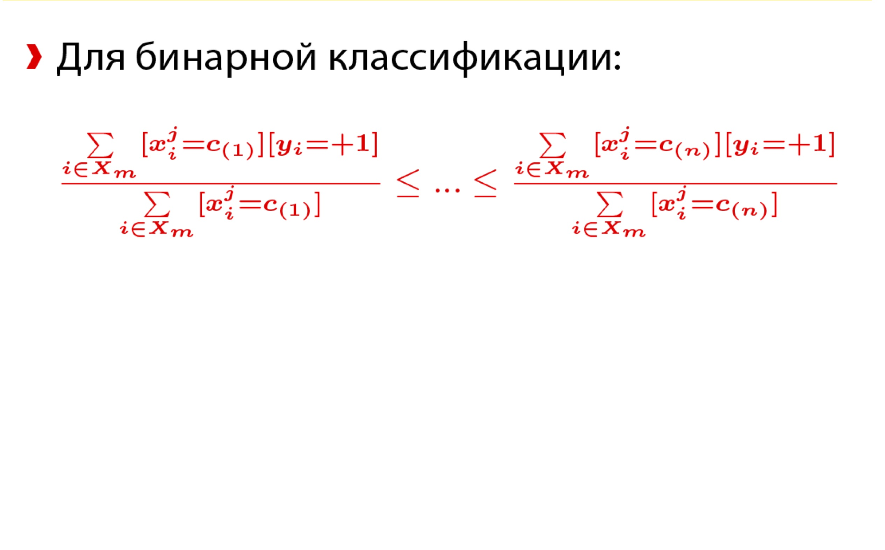
Решающие деревья и категориальные признаки Сортировка значений
Notes:
Поговорим о том, как нужно сортировать значения категориального признака. Это делается по вот такому очень сложному принципу. Давайте разберемся, что здесь написано. Итак, в числители дроби
записана сумма по всем объектам из подвыборки X_m — это объекты, которые попали в данную вершину. Для каждого объекта мы вычисляем индикаторы, которые будут равны 1, если j-й признак, тот который нас интересует, на данном объекте принимает значение c какое-то конкретное, и при этом сам объект относится к первому классу. Мы говорим о задаче бинарной классификации. В знаменателе записано число объектов подвыборки X_m, у которых значения категориального признака равняется c. По сути, смысл этой дроби в следующем: она показывает, какая доля объектов, для которых значения категориального признака равно c, относится к первому классу. Как много объектов первого класса среди тех, у которых значение категориального признака равно c. Дальше мы сортируем по значению этой дроби все значения категориального признака. Следственно, чем меньше объектов для данного значения относится к первому классу, тем левее данное значение будет в этой цепочке, тем меньше будет данное значение в нашем порядке.
доля объектов положительного класса с данным значением категориального признака

Slide 58
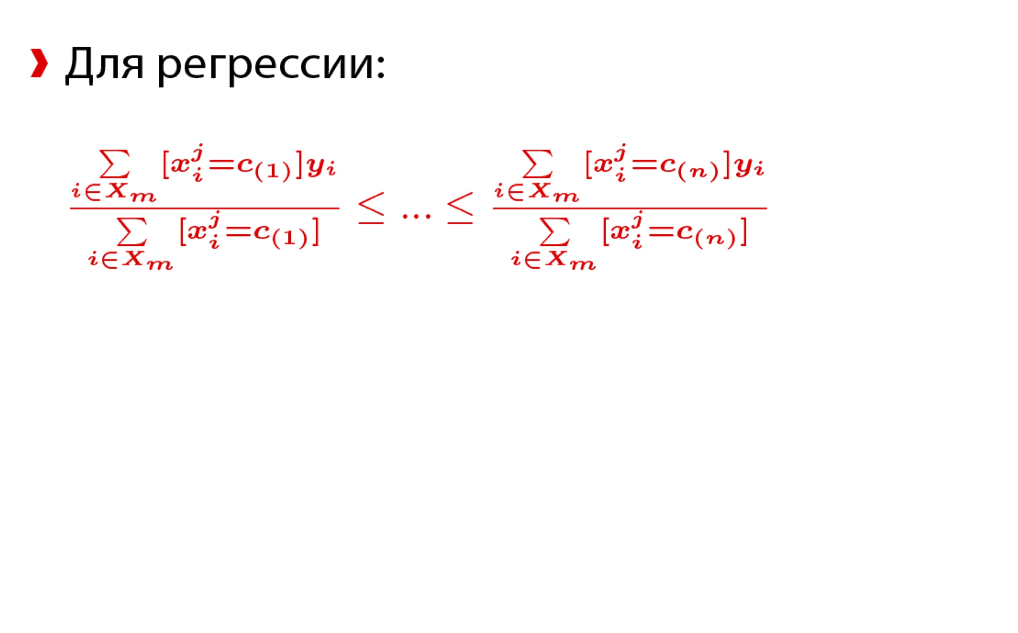
Решающие деревья и категориальные признаки Сортировка значений
Notes:
Для регрессии все вычисляется аналогично.
Только на этот раз мы вычисляем не долю объектов положительного класса с данным значением категориального признака, а средний ответ по всем объектам, у которых значение категориального признака равно c.
И сортируем по этому среднему значению.
При этом, чем меньше среднее значение при данном значении категориального признака, тем левее будет оно в этой цепочке.

Slide 59

Решающие деревья и категориальные признаки Бинарные деревья
Notes:
Главная особенность этого подхода состоит в том, что если бы мы перебирали все возможные разбиения множества C на два подмножества и искали оптимальное, с точки зрения, например, критерия Джини, то при таком подходе мы найдем то же самое разбиение.
То есть такой подход позволяет перебирать всего n возможных разбиений вместо 2 в степени n, но при этом среди этих n будет самое оптимальное.
Таким образом, благодаря этому трюку мы можем сократить перебор с экспоненциального до линейного.
При этом это условие выполнено для критерия среднеквадратичной ошибки, для критерия Джини и для энтропийного критерия

Slide 60

Решающие деревья и категориальные признаки Резюме
Notes:
Итак, мы обсудили два подхода к использованию категориальных признаков в решающих деревьях.
Первый основан на построении n-арных решающих деревьев, в которых бы разбиваем вершину на столько поддеревьев, сколько значений у категориального признака.
Второй подход работает с бинарными деревьями, там мы разбиваем множество значений категориального признака на два подмножества и отправляем объект влево или вправо, в зависимости от того, в какое из подмножеств выпадает значение категориального признака на этом объекте.
В дальнейшем мы еще вернемся к решающим деревьям и будем говорить о том, как строить композиции решающих деревьев, как объединить большое количество решающих деревьев в один сильный алгоритм.

Slide 61
План
Решающие деревья. Идея
Обучение решающих деревьев
Критерии информативности
Критерии останова и стрижка деревьев
Решающие деревья и категориальные признаки
Решающие деревья в scikit-learn

Slide 62
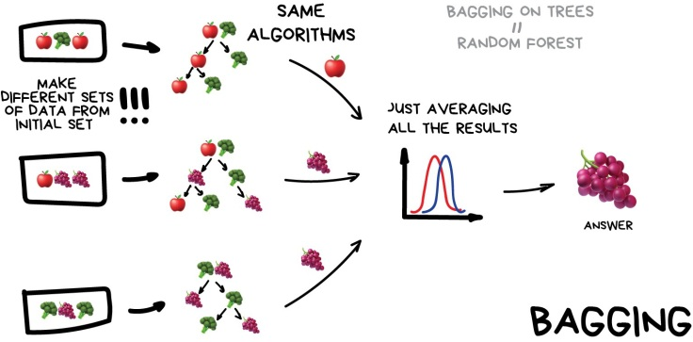

Slide 63
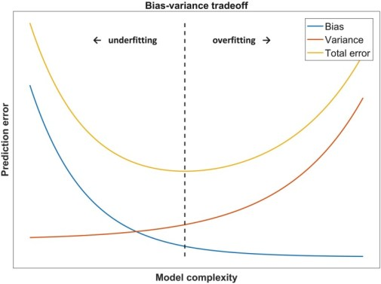
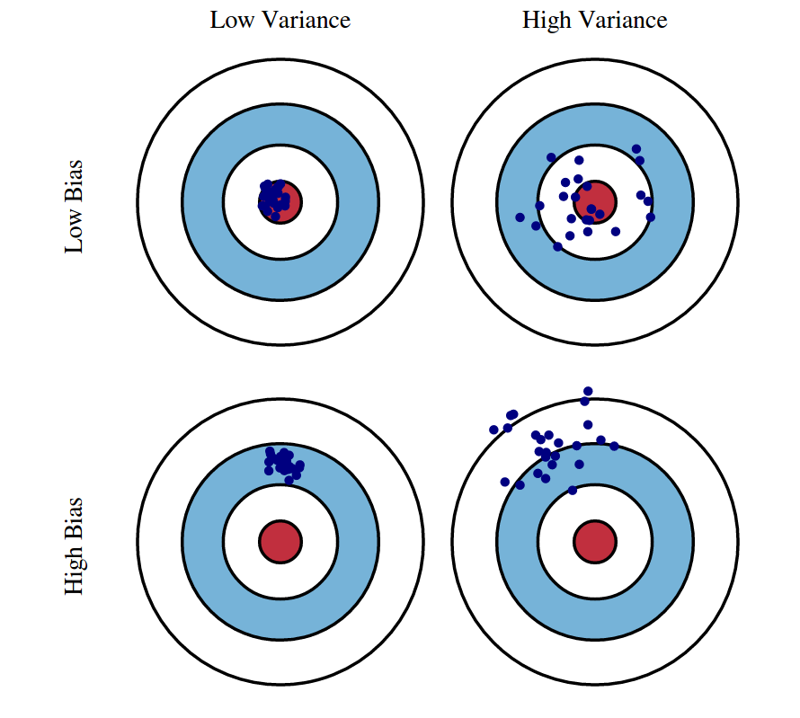
Bias-Variance Tradeoff
Boosting --->
<--- Bagging <--- Stacking

Slide 64
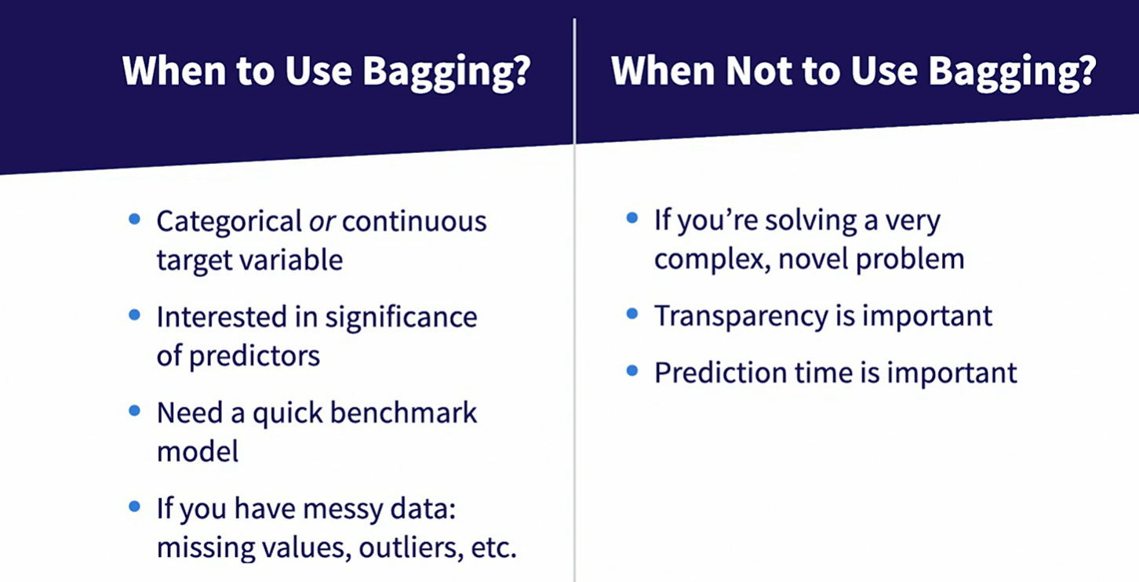

Slide 65
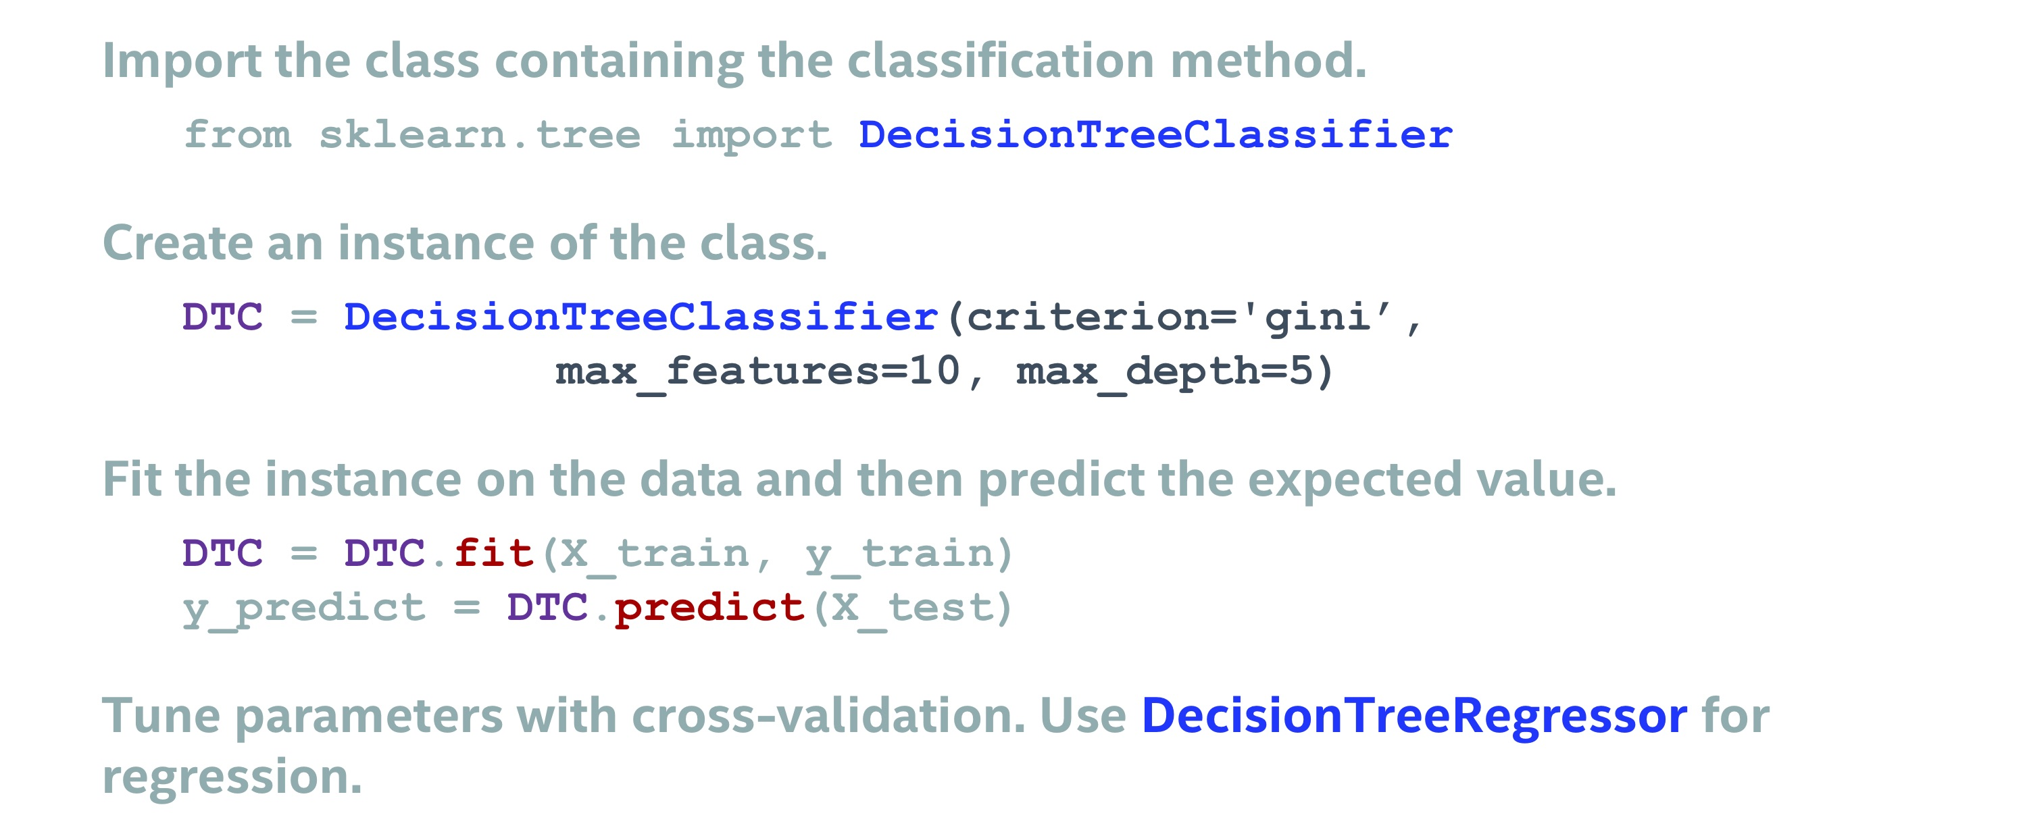
Решающие деревья в scikit-learn

Slide 66
Решающие деревья в scikit-learn
#Import Library
from sklearn import tree
#Import other necessary libraries like pandas, numpy...
#Assumed you have, X (predictor) and Y (target) for training data set and
#x_test(predictor) of test_dataset
#Create tree object
model = tree.DecisionTreeClassifier(criterion='gini’)
#for classification, here you can change the algorithm as gini or entropy
#(information gain) by default it is gini
#model = tree.DecisionTreeRegressor() for regression
#Train the model using the training sets and check score
model.fit(X, y)
model.score(X, y)
#Predict Output
predicted= model.predict(x_test)

Slide 67
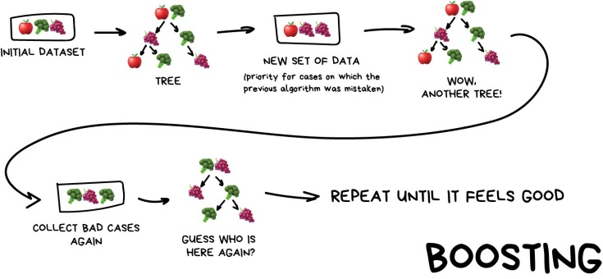

Slide 68
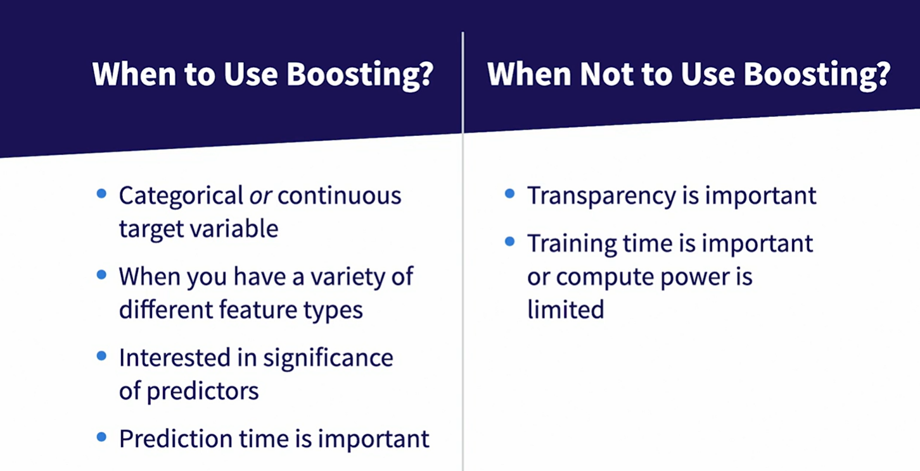

Slide 69
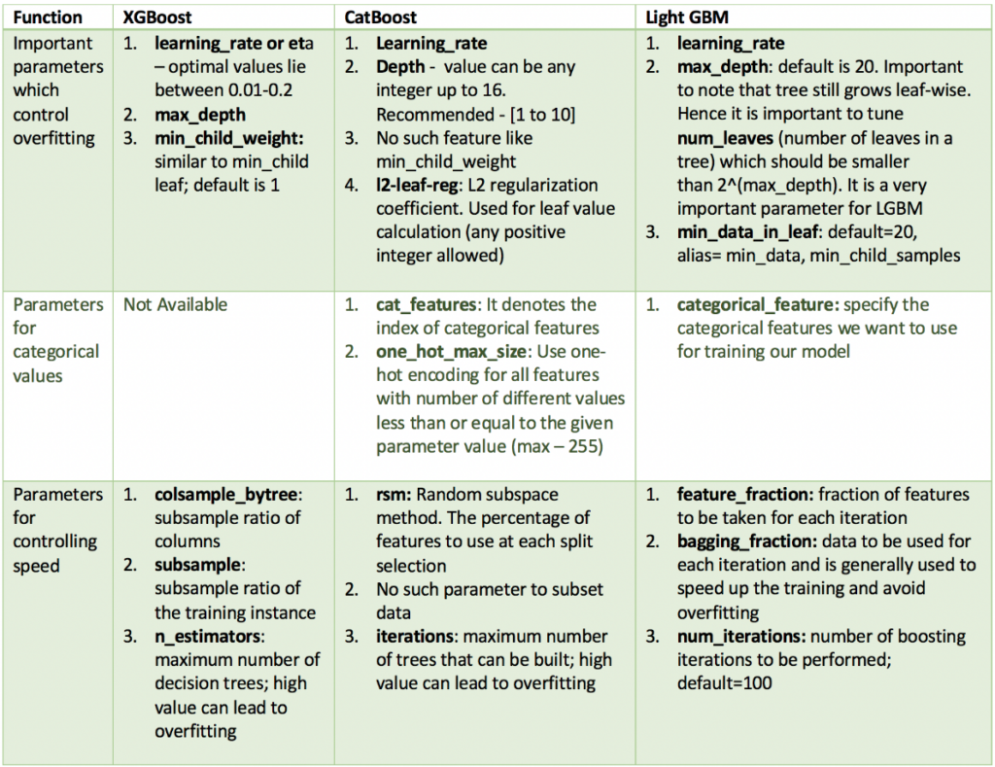

Slide 70
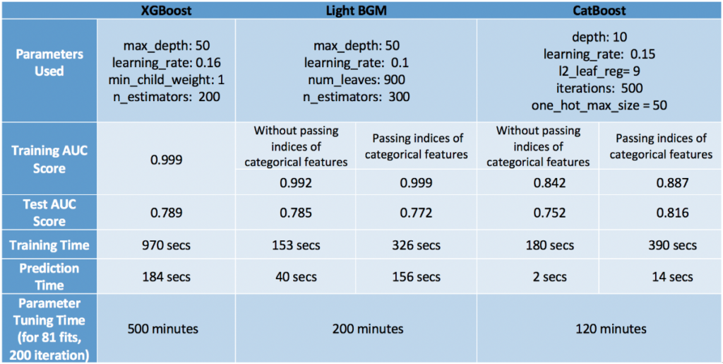

Slide 71
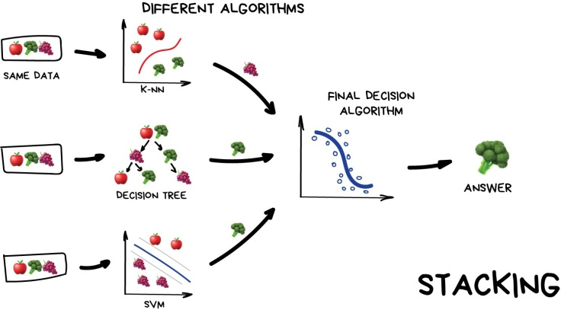

Slide 72
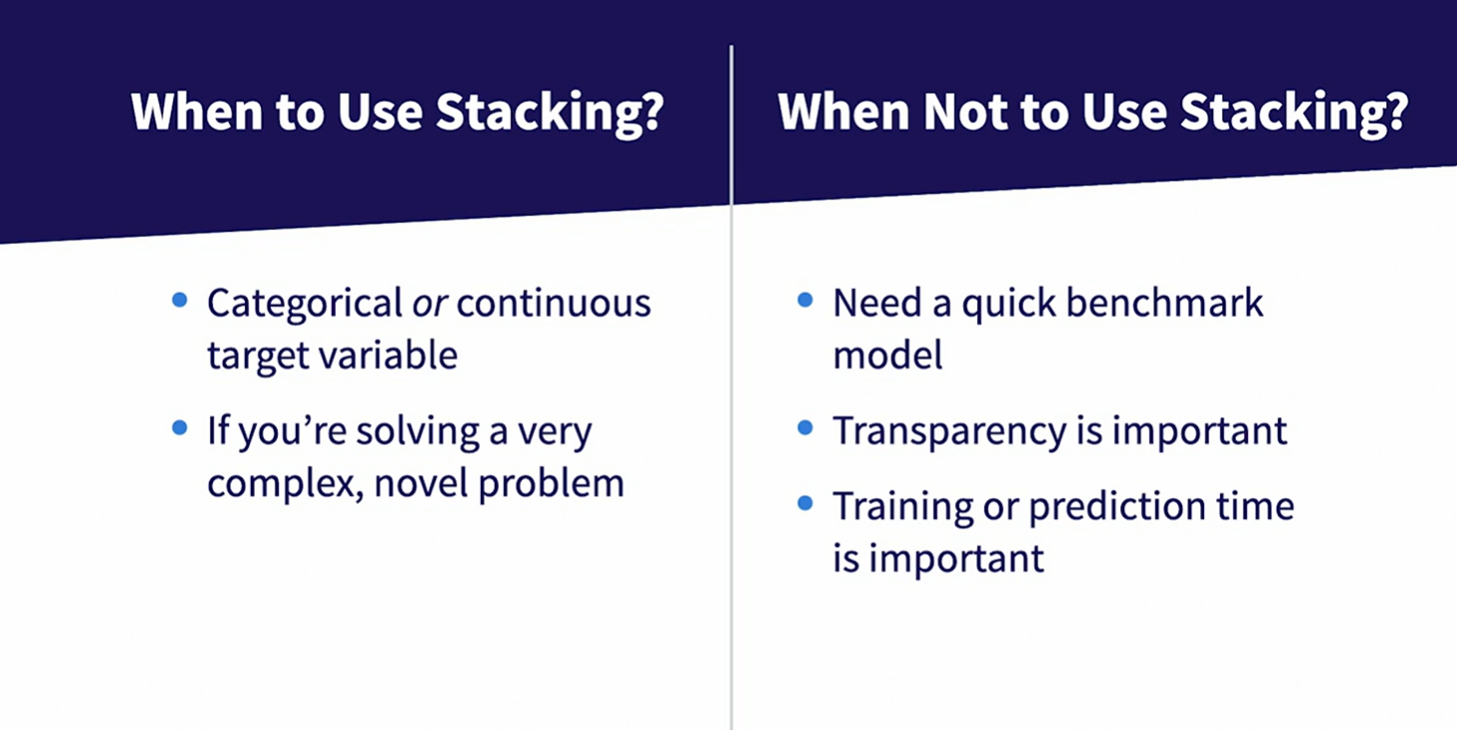

Slide 73
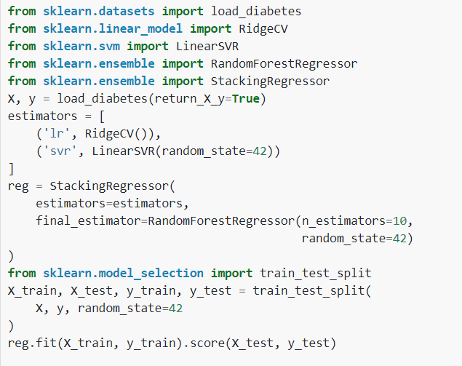

Slide 74


Slide 75
References:
Wikipedia
Intel AI Student Kits
https://software.intel.com/en-us/ai-academy/students/kits/machine-learning-501
https://software.intel.com/en-us/ai-academy/students/kits/ai-501
https://software.intel.com/en-us/ai-academy/students/kits/deep-learning-501
Машинное обучение (курс лекций, К.В. Воронцов)
https://bit.ly/1bCmE3Z
Машинное обучение (курс лекций, Л.В. Уткин)
https://tema.spbstu.ru/machine_learning/

Slide 76
References:
Силен, Мейсман, Али. Основы Data Science и Big Data. Python и наука о данных (2017)
Sarkar, Bali, Sharma. Practical Machine Learning with Python (2017)
Рашка. Python и машинное обучение (2017)
Николенко, Кадурин, Архангельская. Глубокое обучение. Погружение в мир нейронных сетей (2018)

Slide 77
References:
Battle of the Data Science Venn Diagrams
https://www.kdnuggets.com/2016/10/battle-data-science-venn-diagrams.html
Becoming a Data Scientist – Curriculum via Metromap
http://nirvacana.com/thoughts/2013/07/08/becoming-a-data-scientist/
8 Skills You Need to Be a Data Scientist
https://blog.udacity.com/2014/11/data-science-job-skills.html
Machine Learning: What it is and Why it Matters
https://www.simplilearn.com/what-is-machine-learning-and-why-it-matters-article

